Slide 1


МУНИЦИПАЛЬНОЕ БЮДЖЕТНОЕ ДОШКОЛЬНОЕ ОБРАЗОВАТЕЛЬНОЕ УЧРЕЖДЕНИЕ
МУНИЦИПАЛЬНОГО ОБРАЗОВАНИЯ ГОРОД КРАСНОДАР
«ЦЕНТР РАЗВИТИЯ РЕБЕНКА- ДЕТСКИЙ САД №119
«ВОЛШЕБНАЯ СТРАНА»
Семинар - практикум
«Секреты живой игры в группах раннего и младшего дошкольного возраста»
Подготовили:
Павлова А.В., воспитатель
Саркисян Э.А., воспитатель

Slide 2

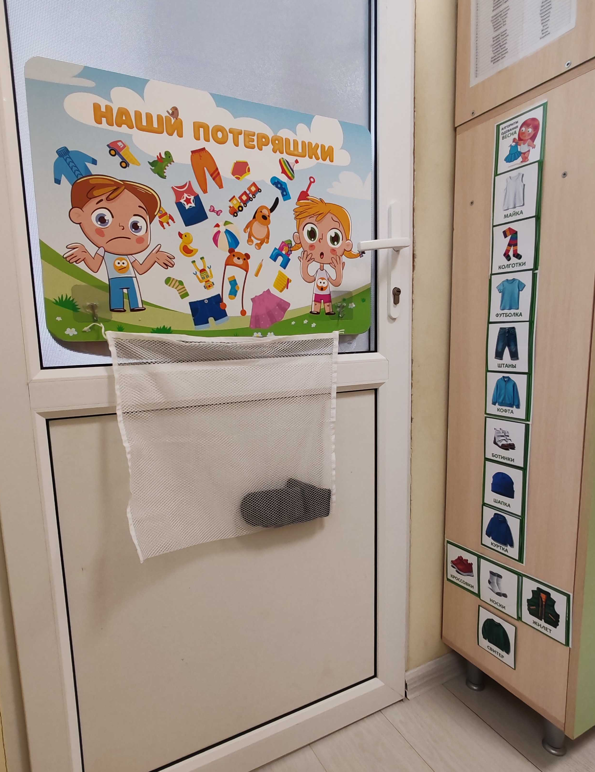
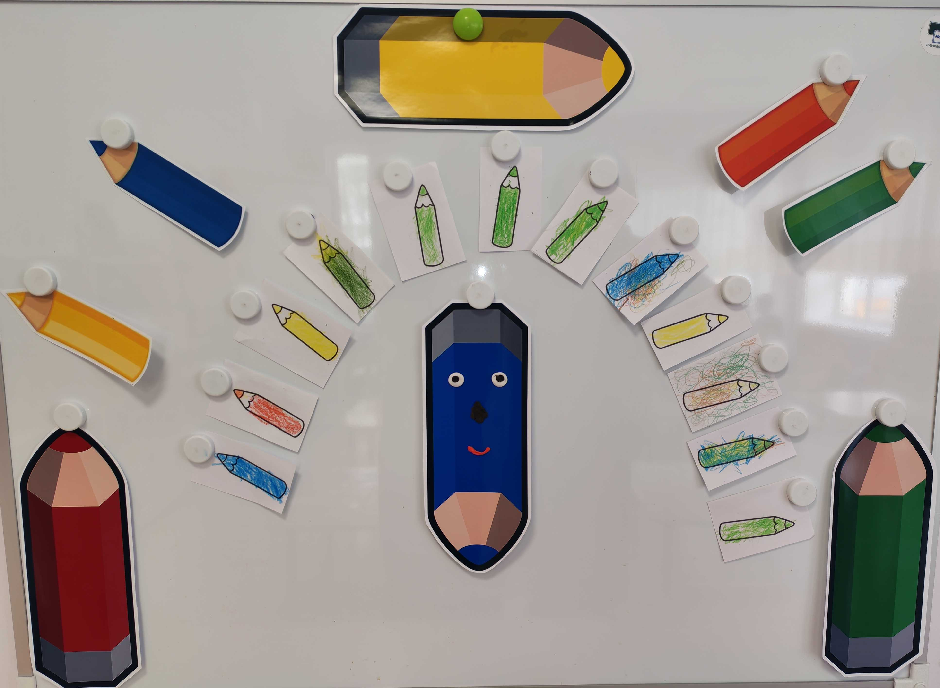
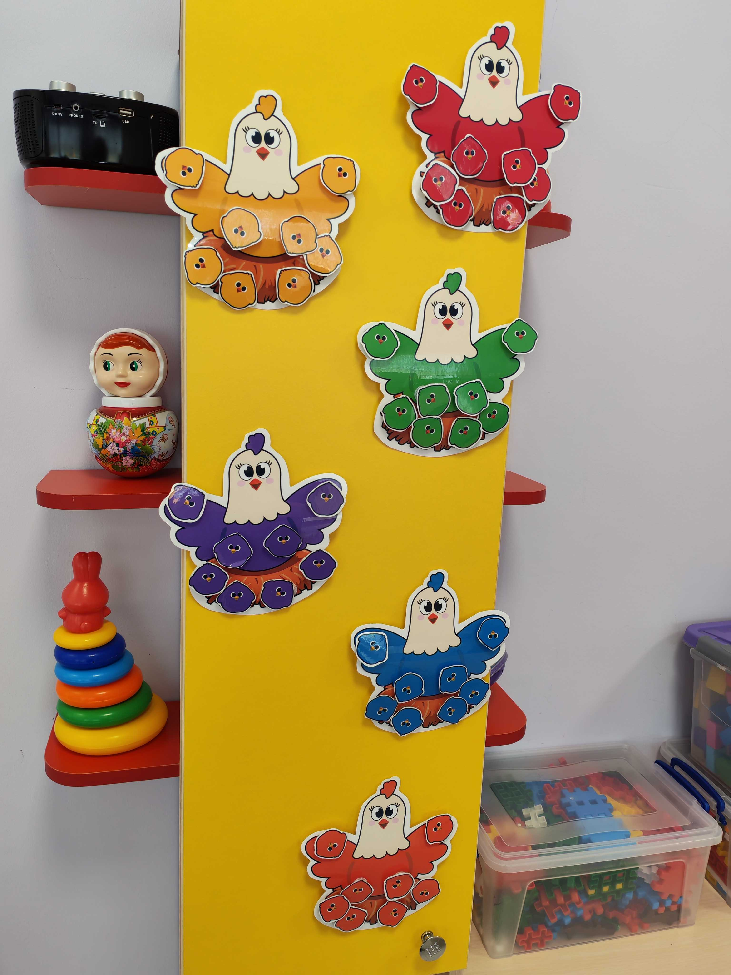
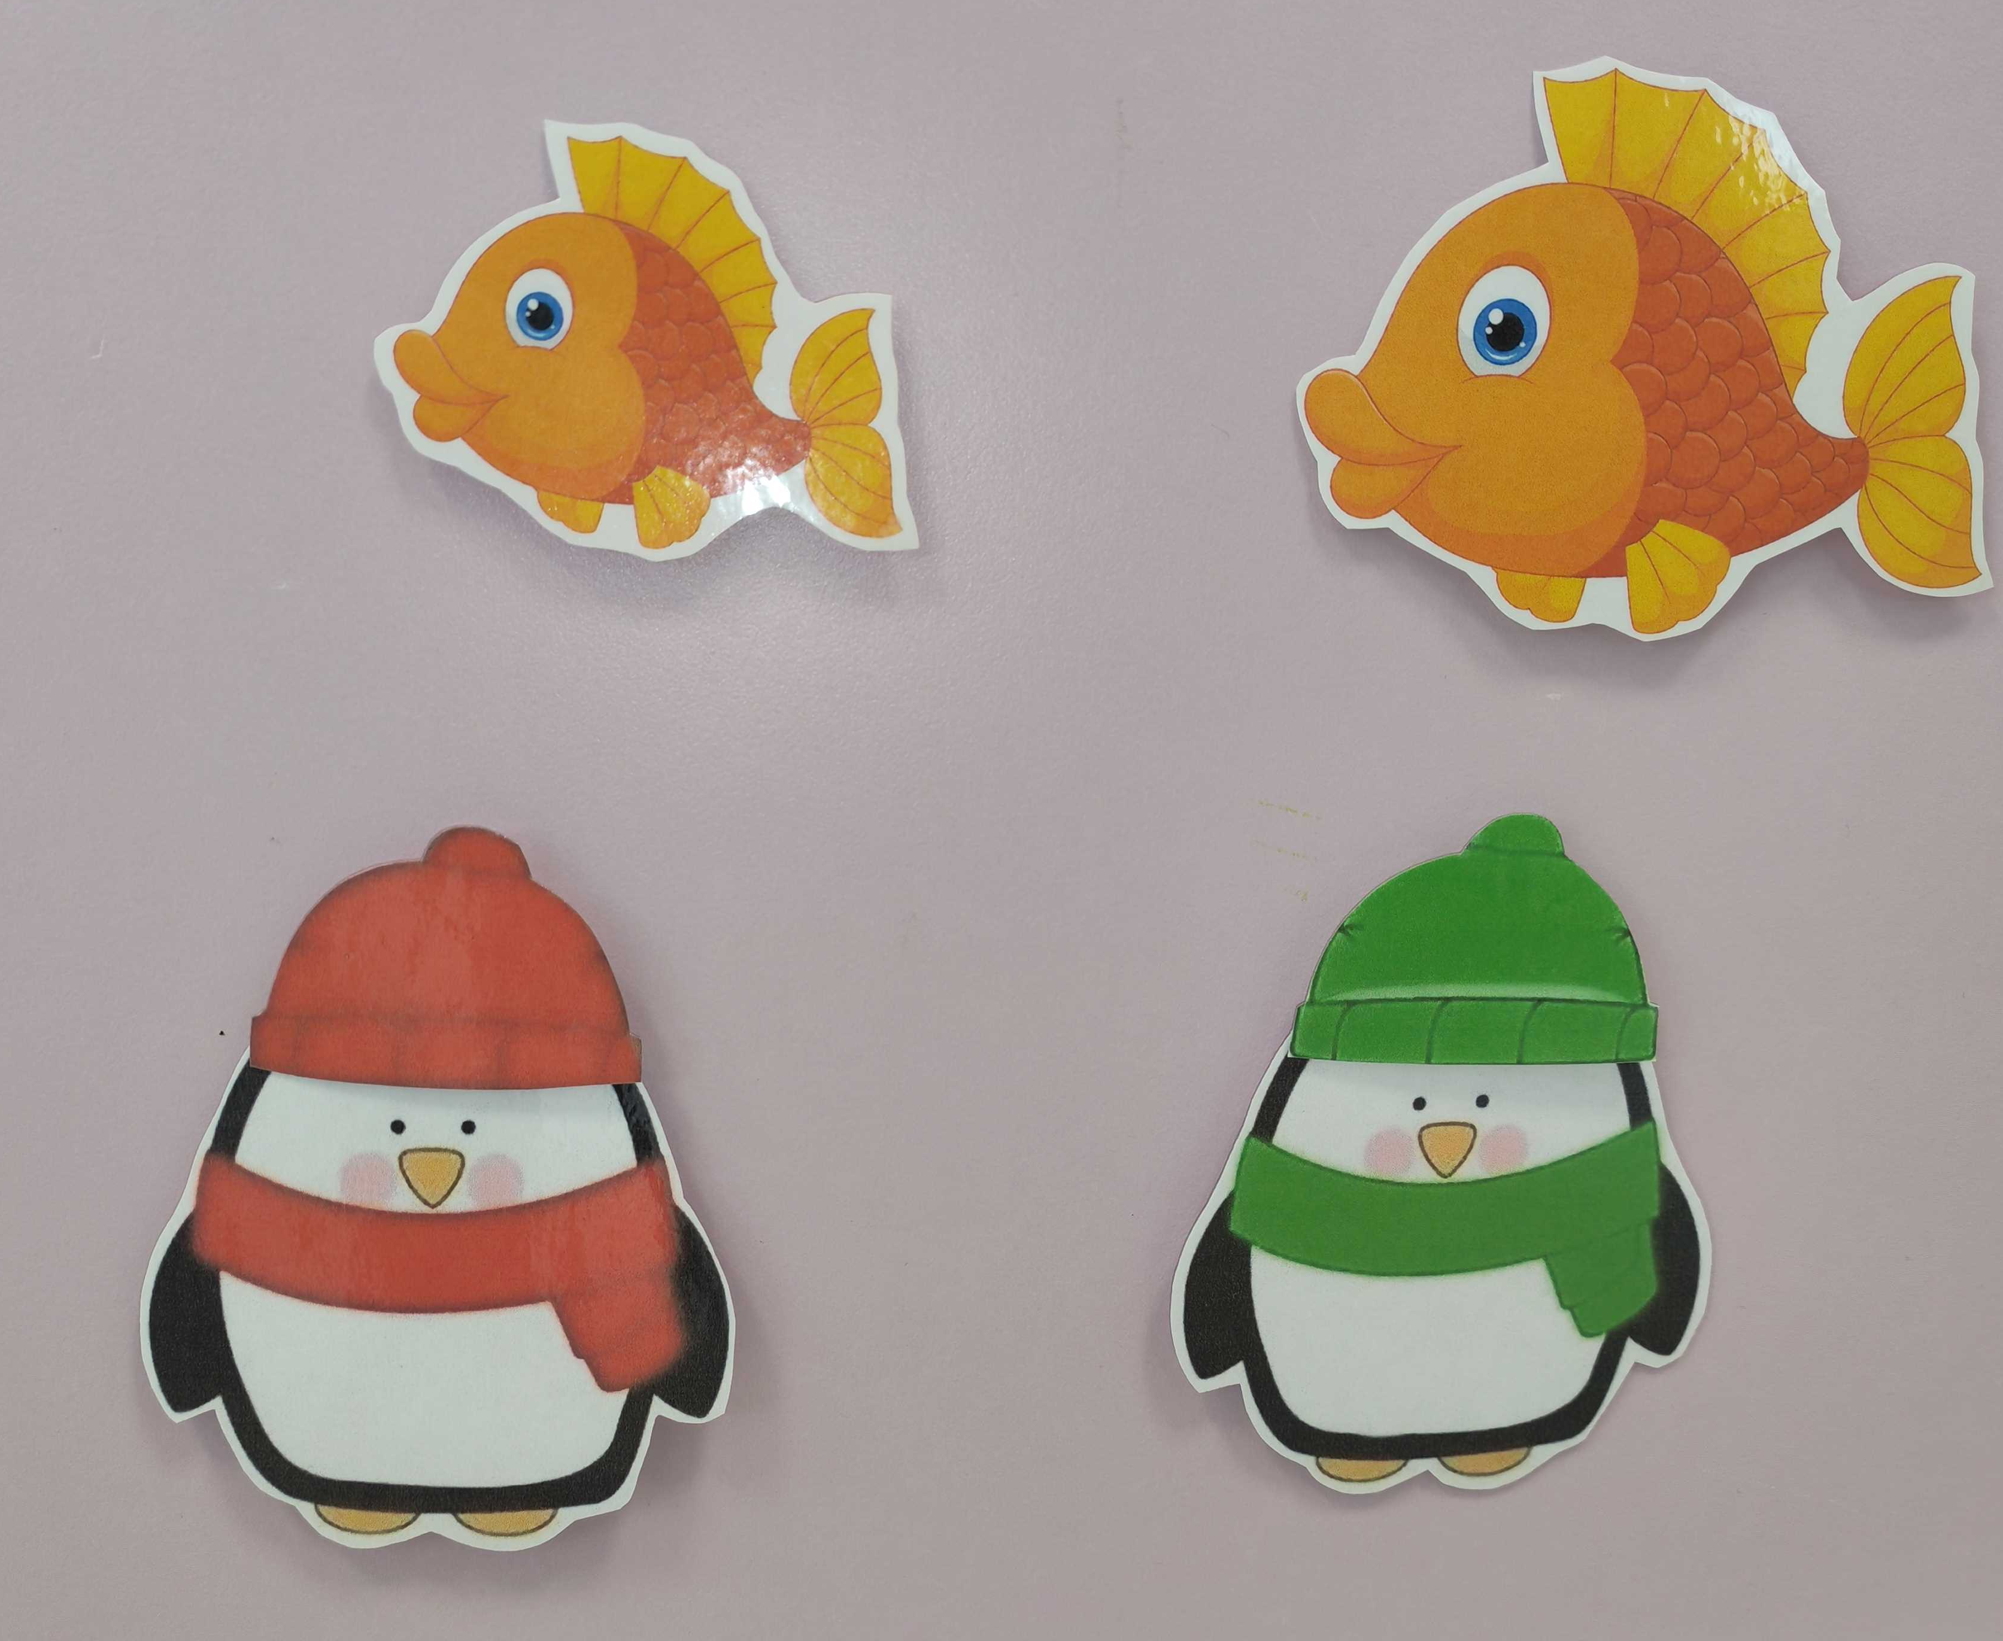
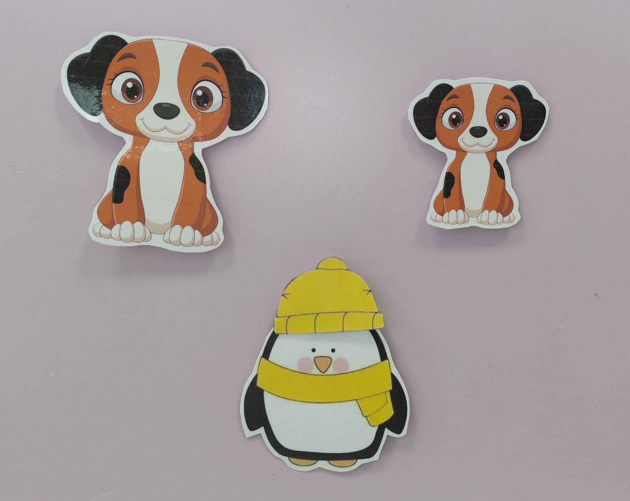

«Говорящая среда» нашей группы
2

Slide 3







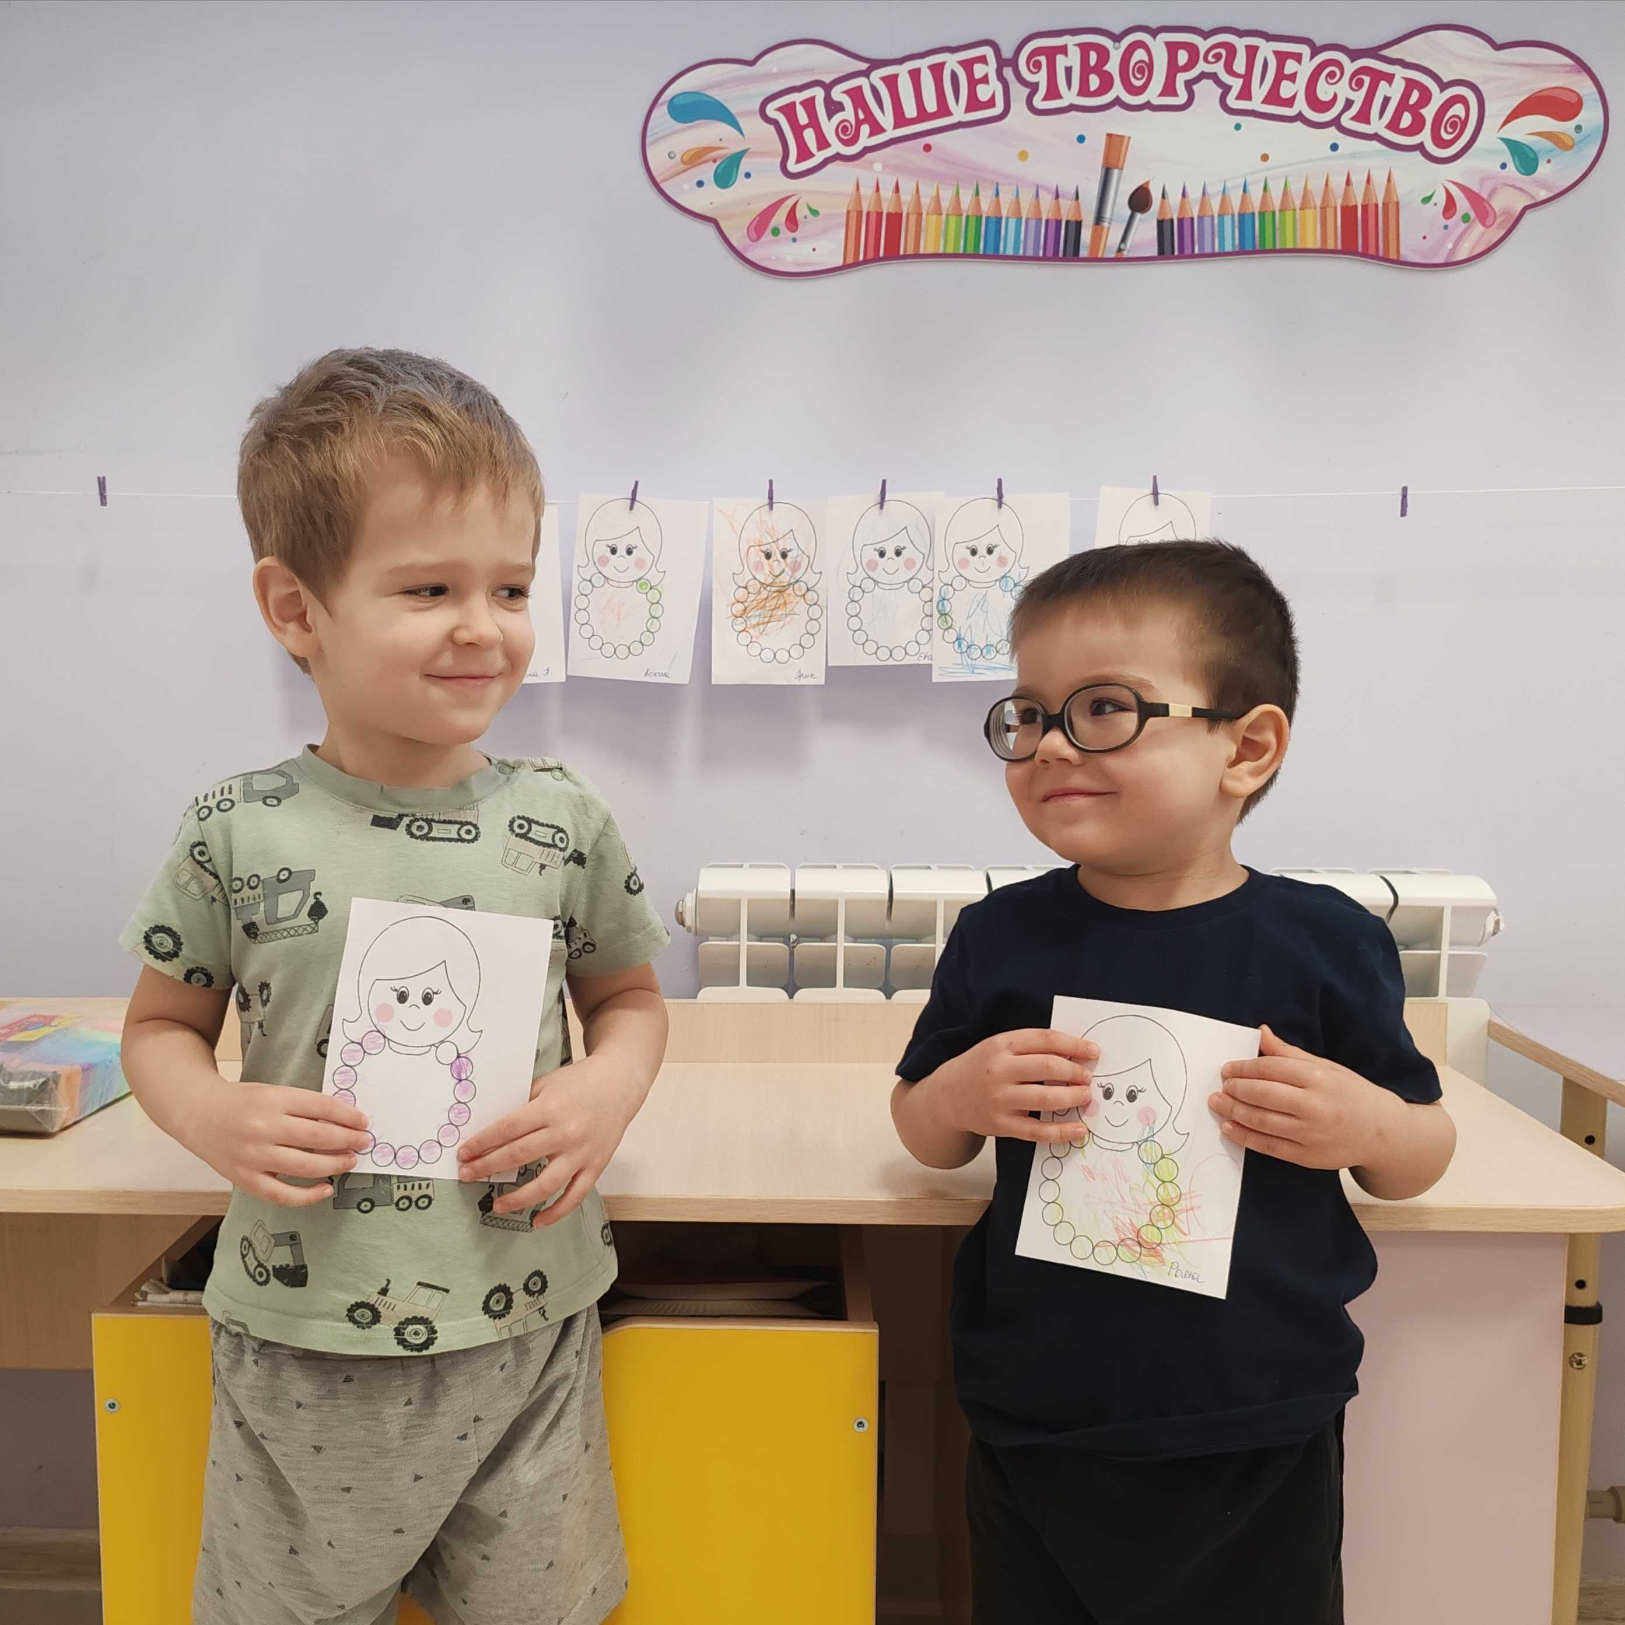
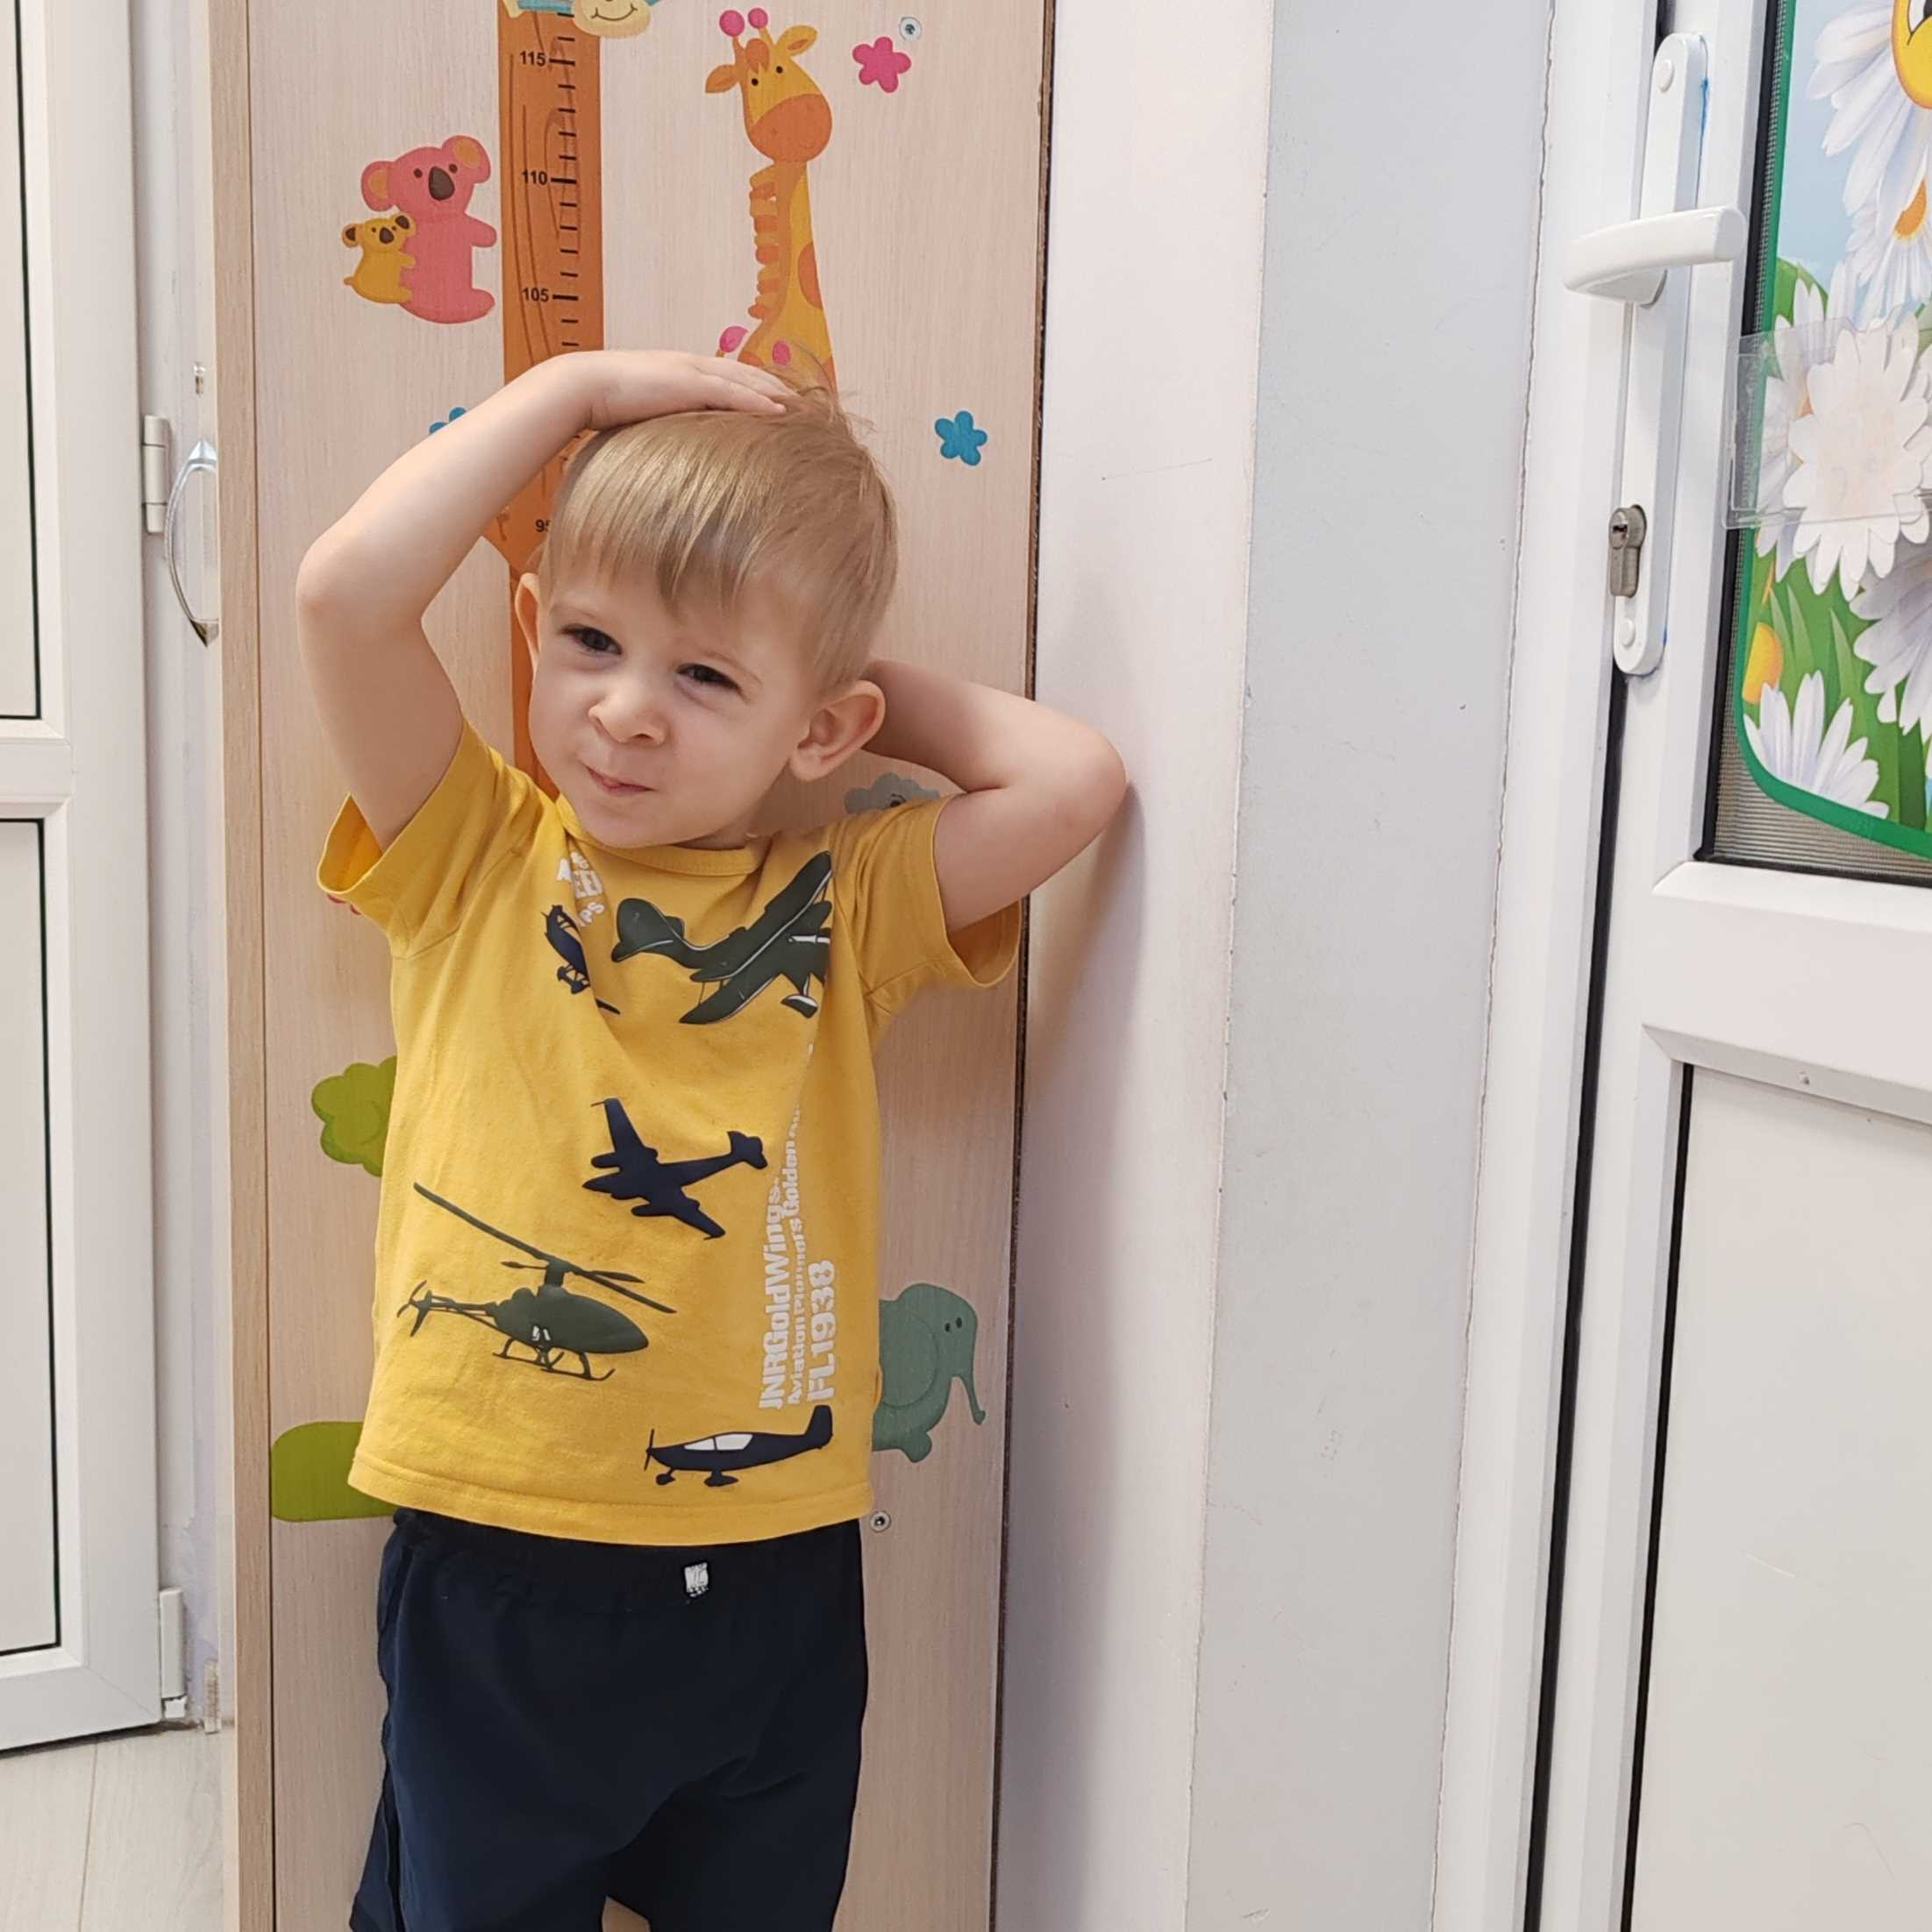
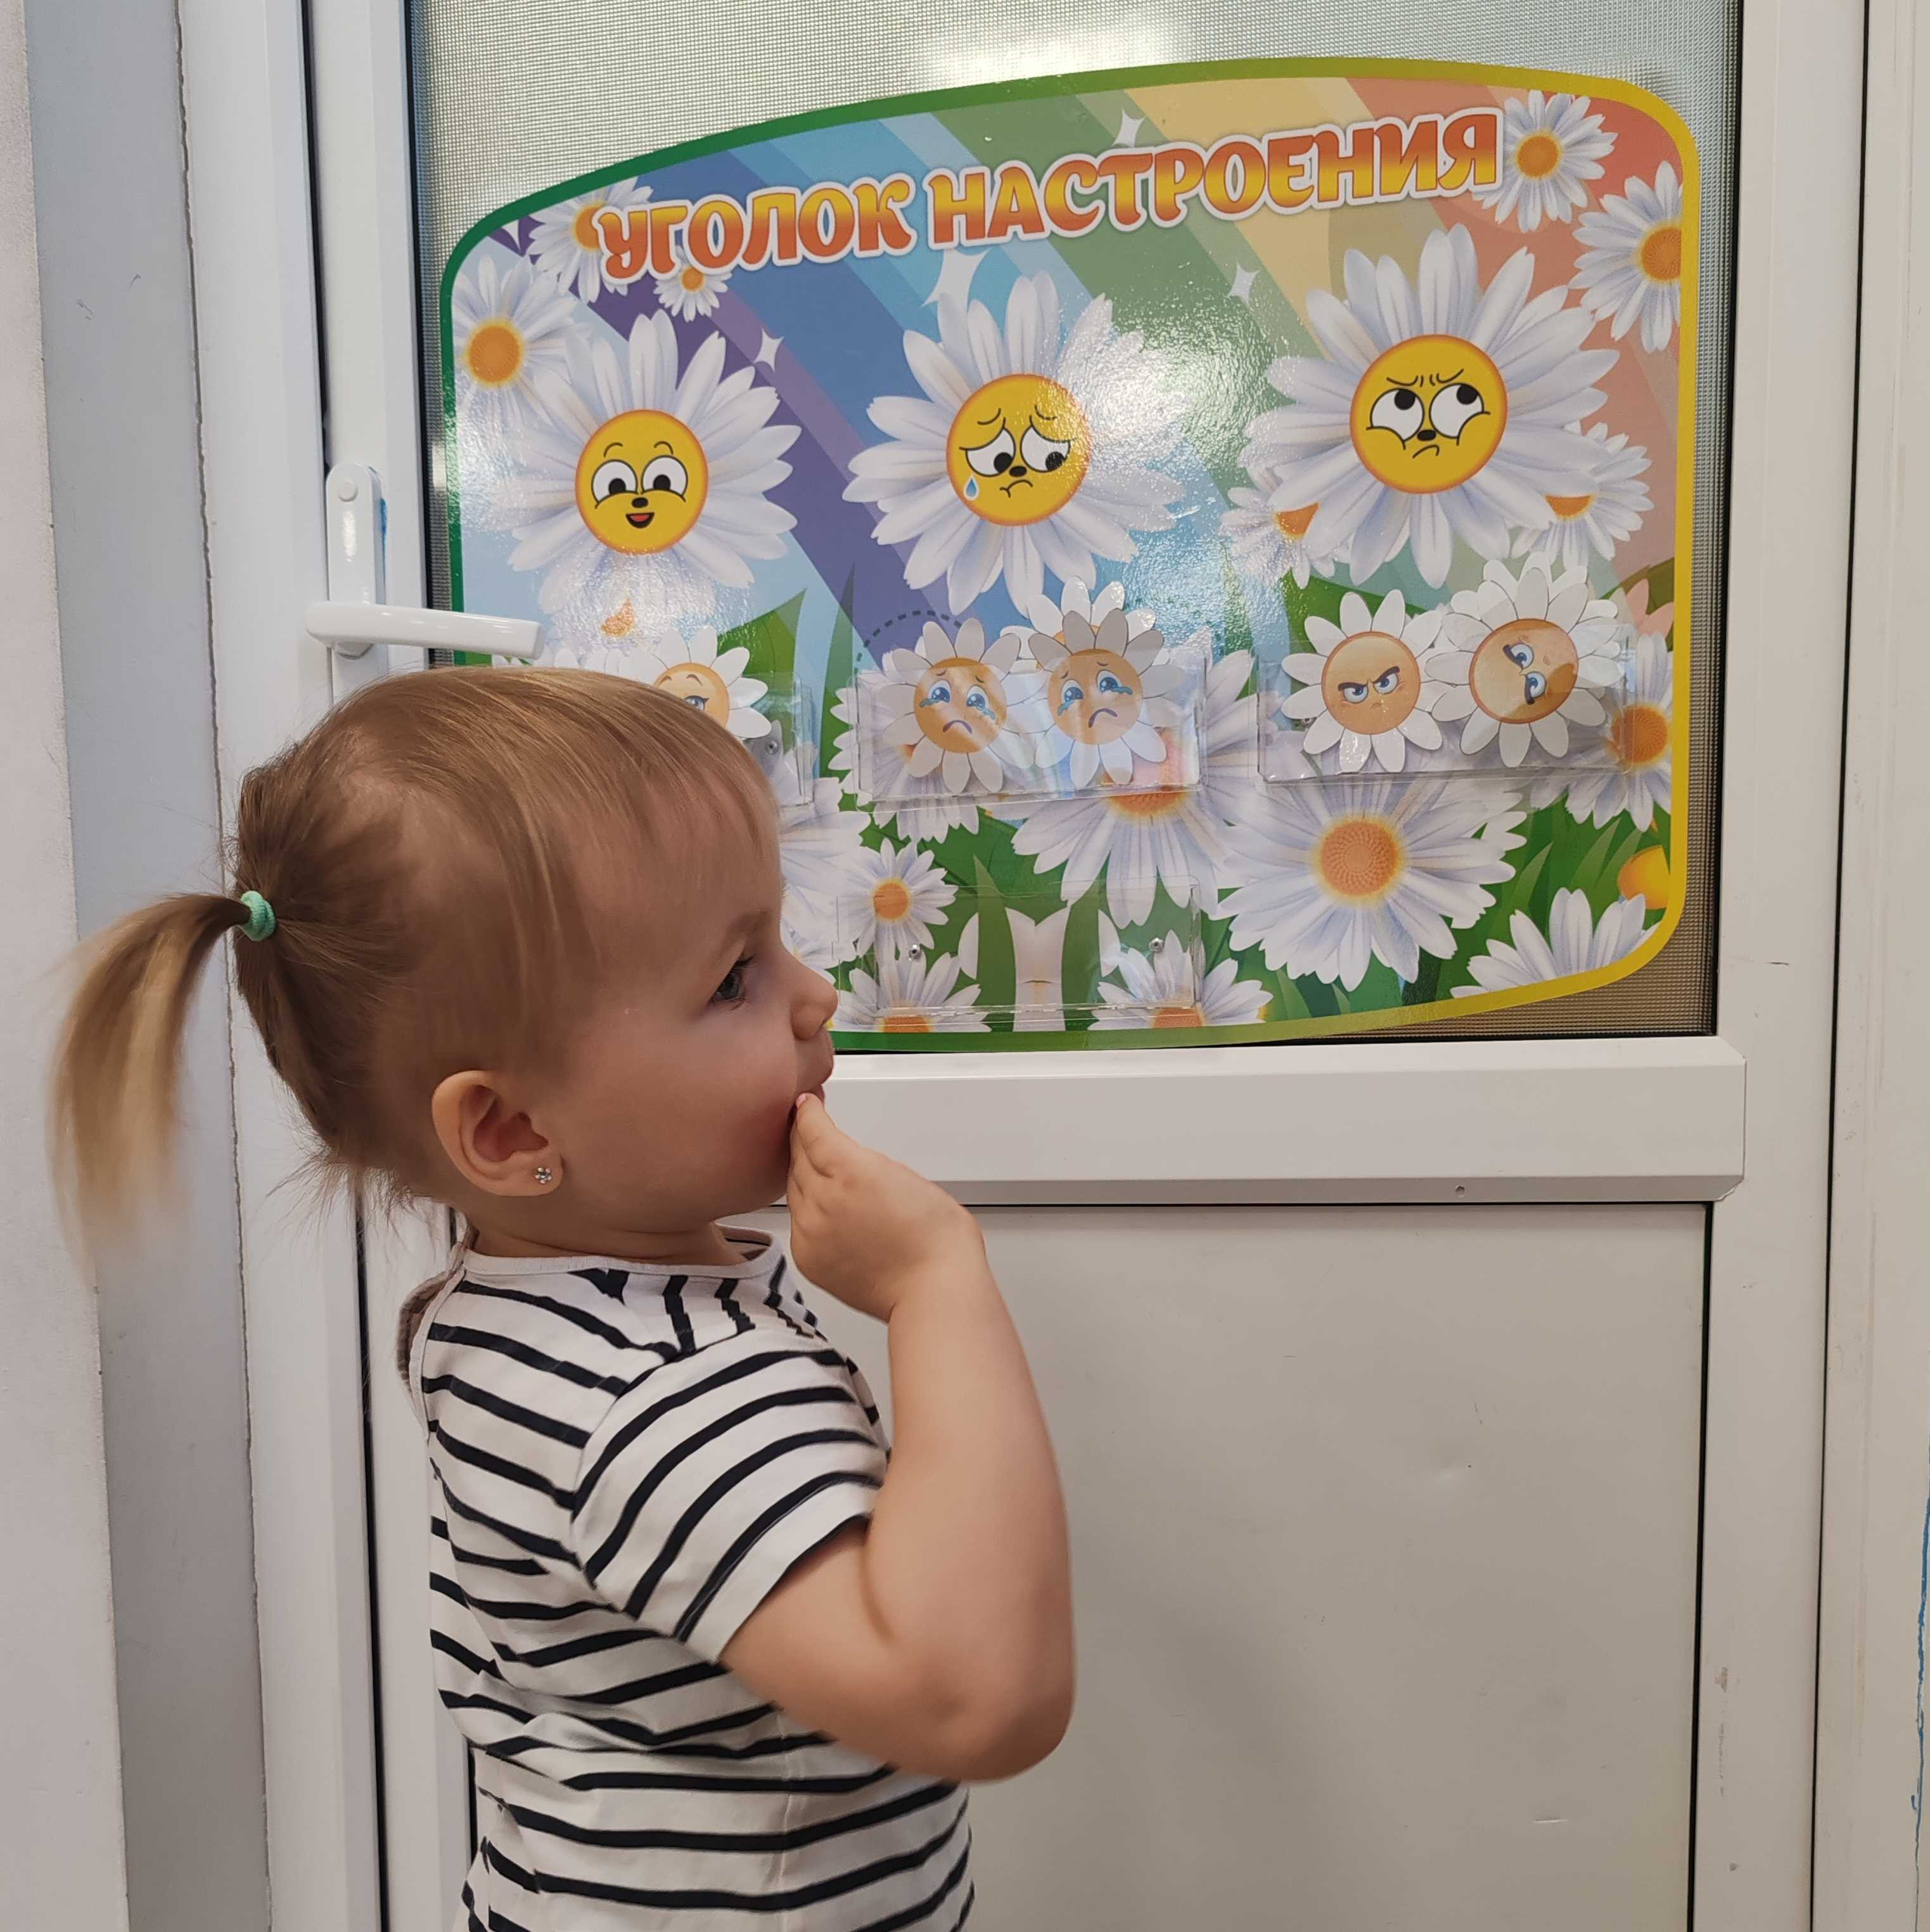
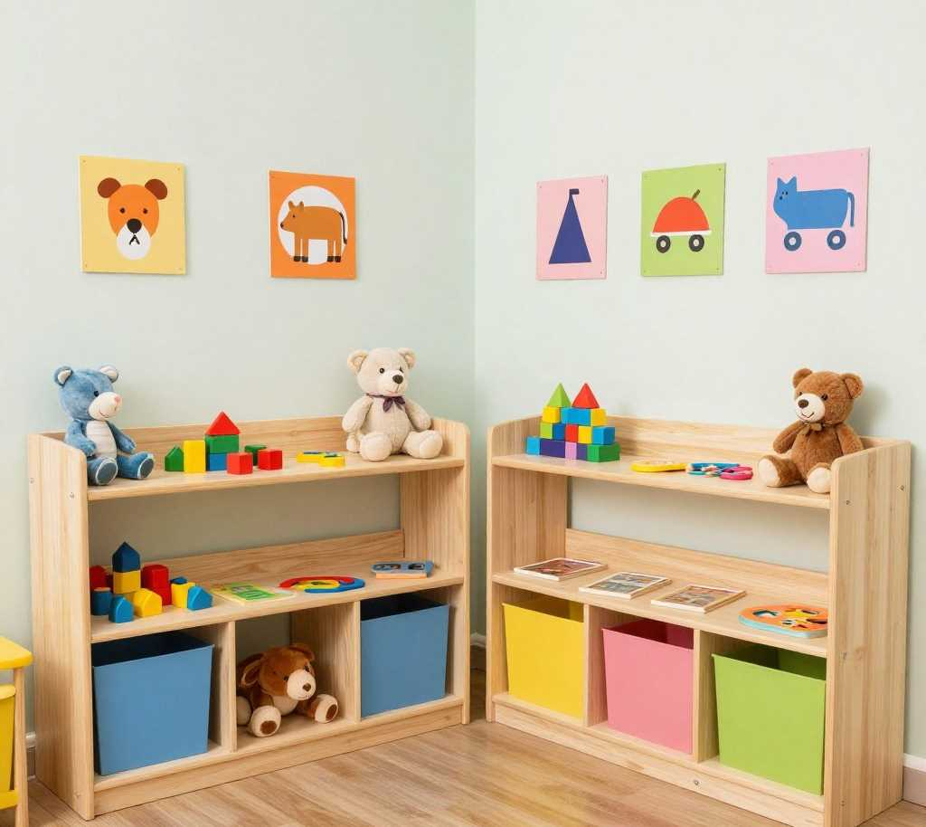
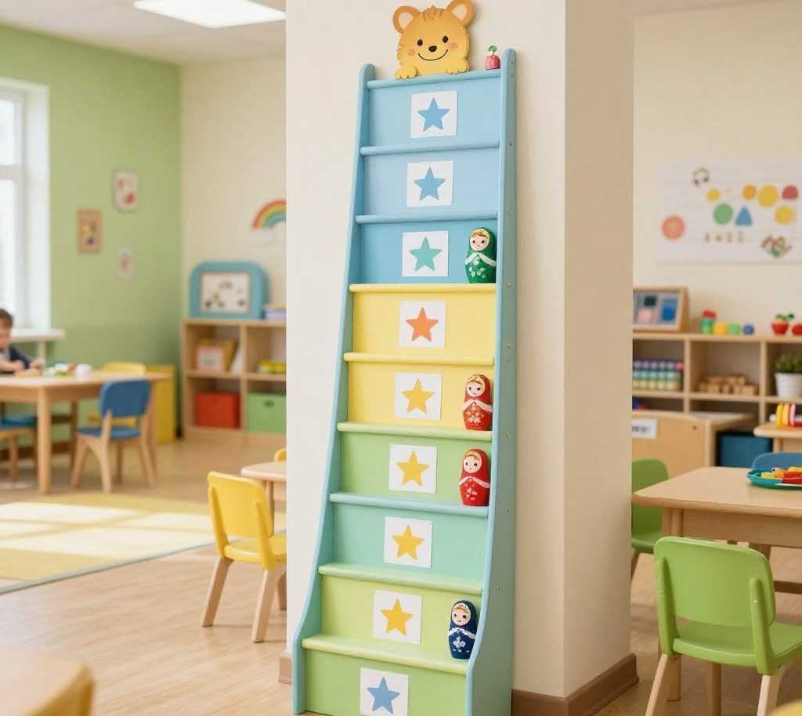
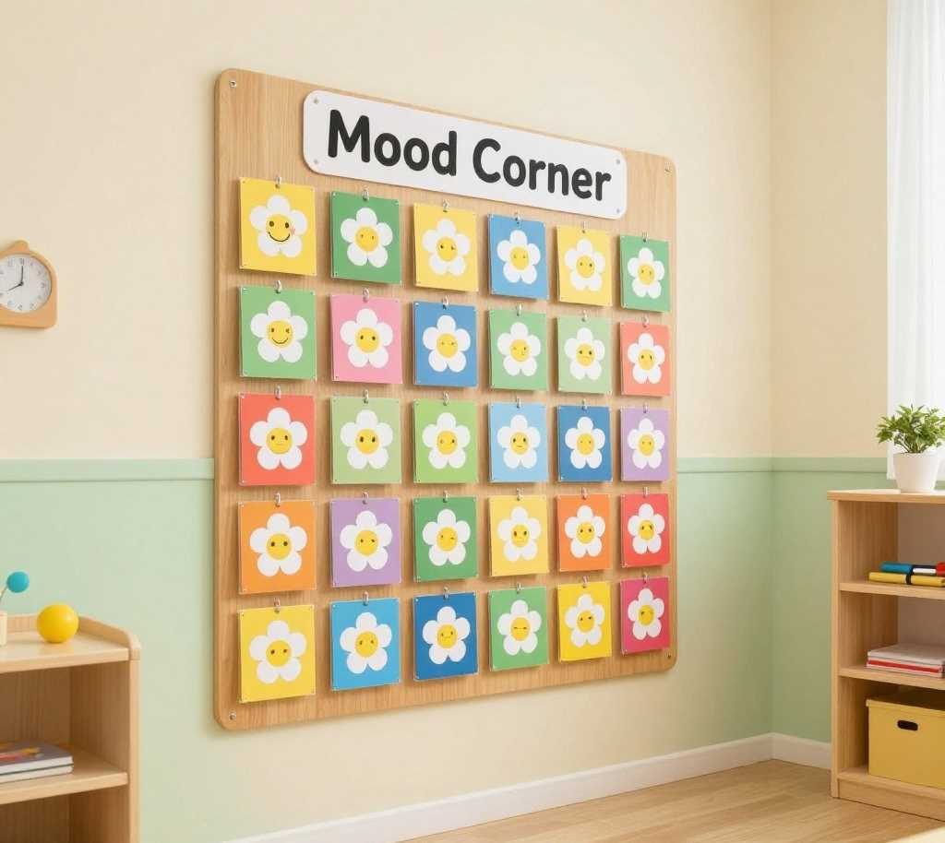
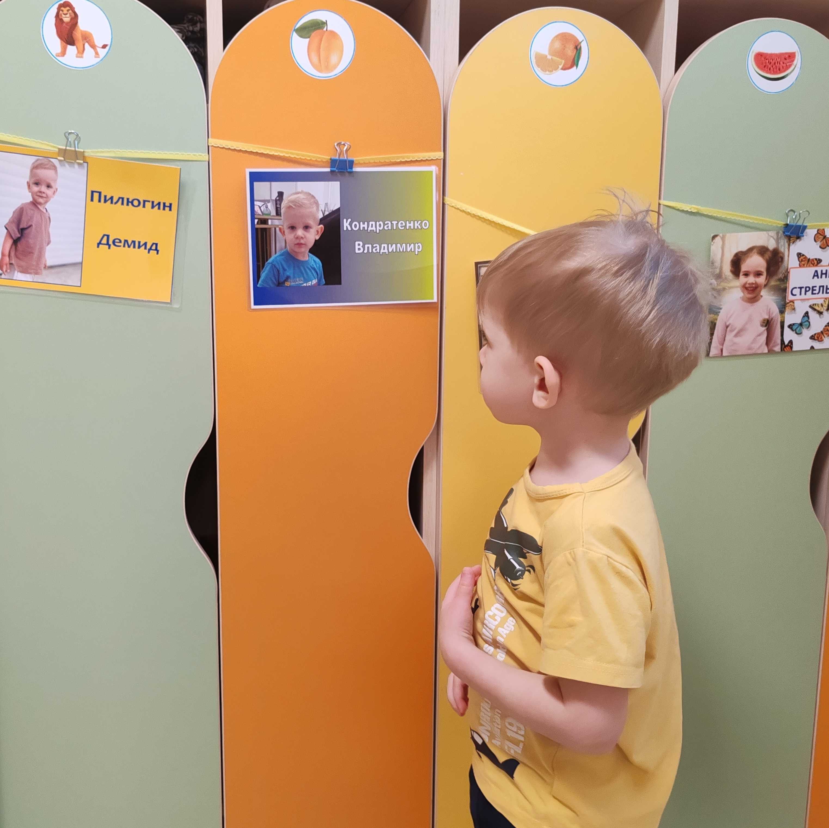
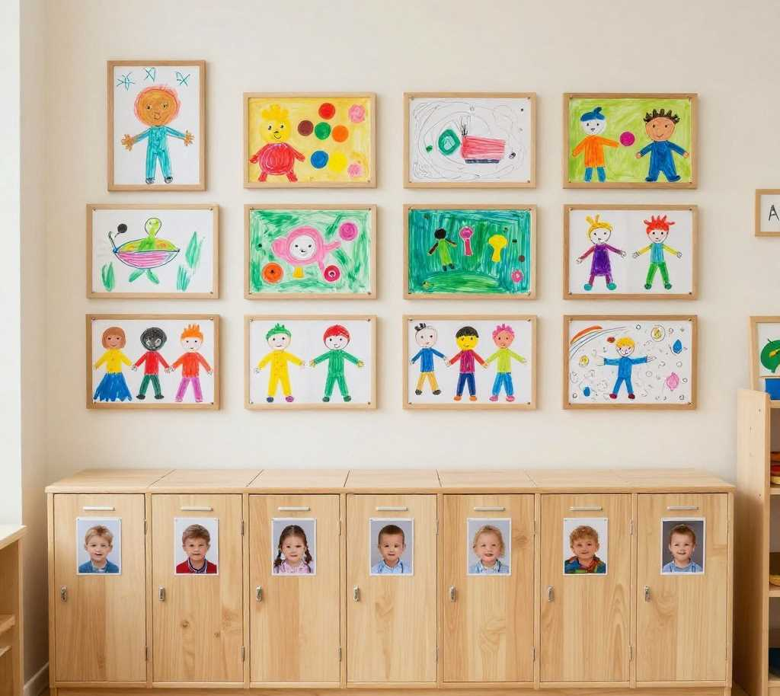
Визуальные и эмоциональные маркеры в развивающей среде
Выставка детских работ
На уровне глаз ребенка весят его рисунки
«Лестница роста» для мотивации
На специально оформленной шкале малыши видят свои достижения и рост. Это стимулирует гордость и желание развиваться дальше
Уголок настроения
Использование эмоциональных карточек позволяет детям и воспитателям отслеживать настроение ребёнка, что помогает своевременно поддержать малыша
Фотографии на шкафчике
Фотографии детей, закрепленные на уровне их глаз помогают быстрее запомнить свой шкафчик и шкафчики друзей
3

Slide 4
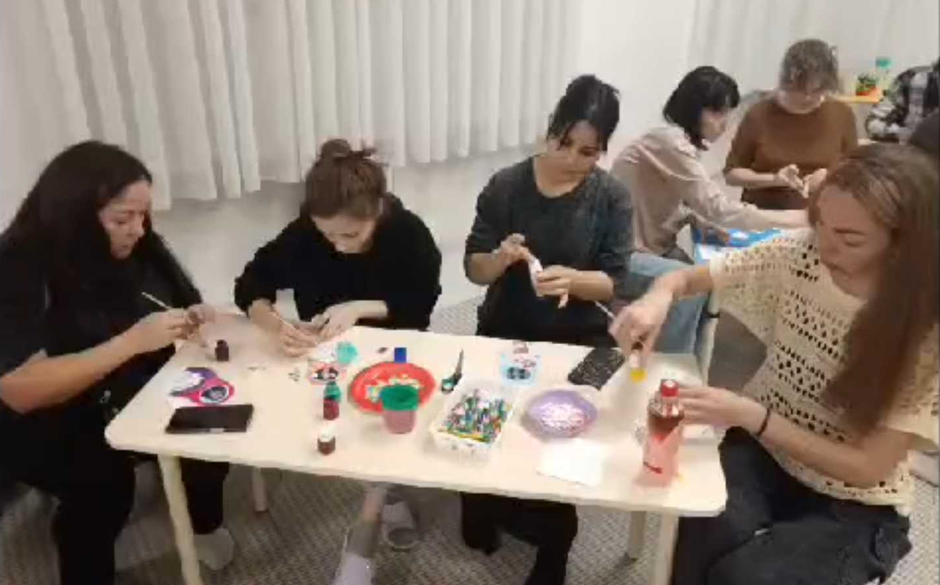
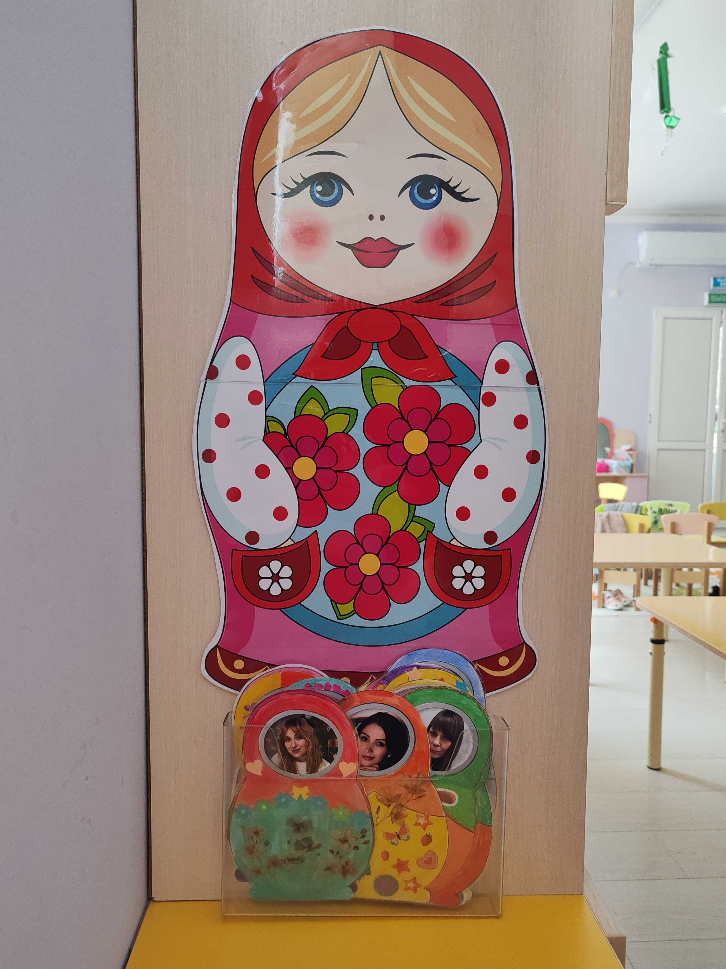
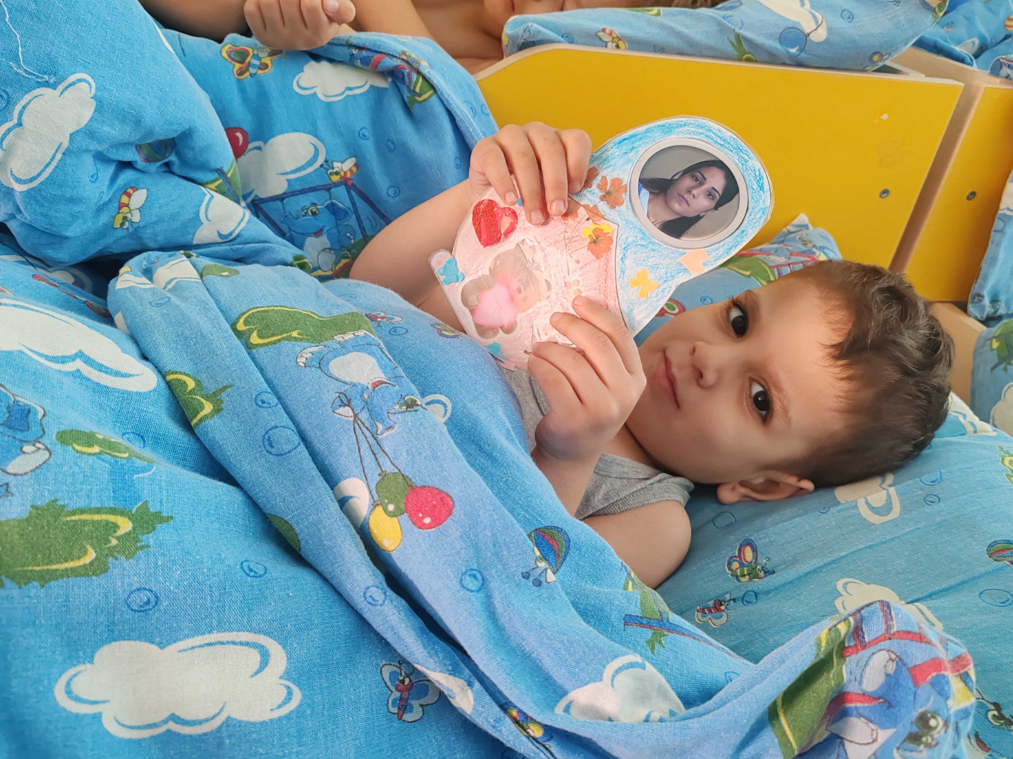
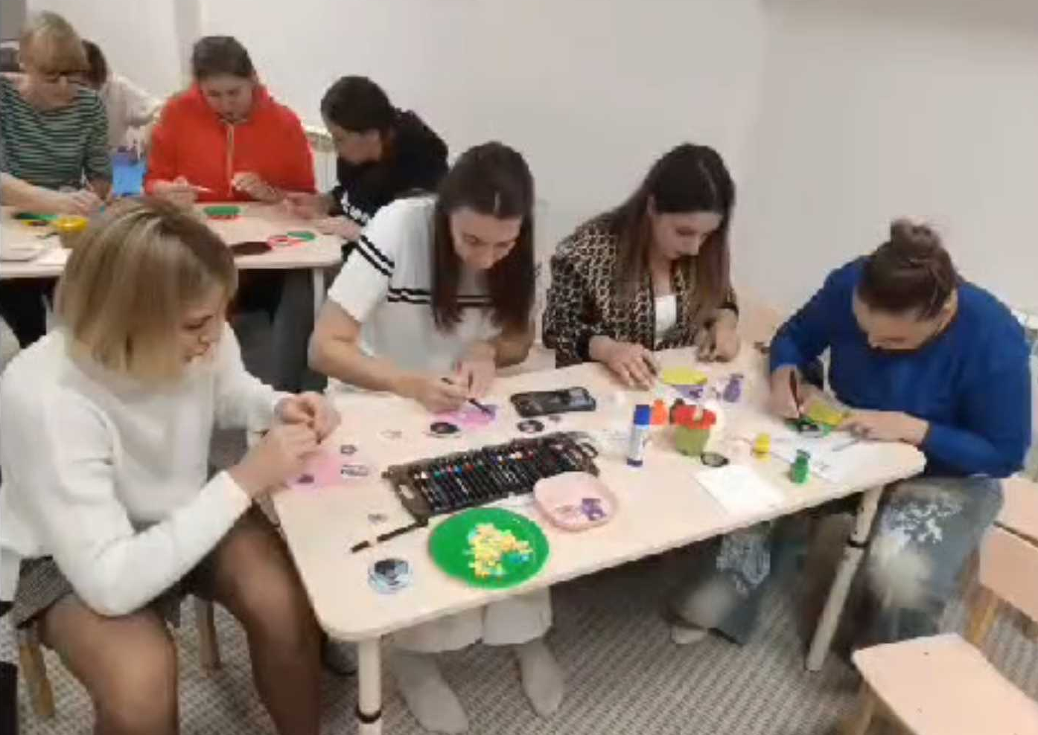
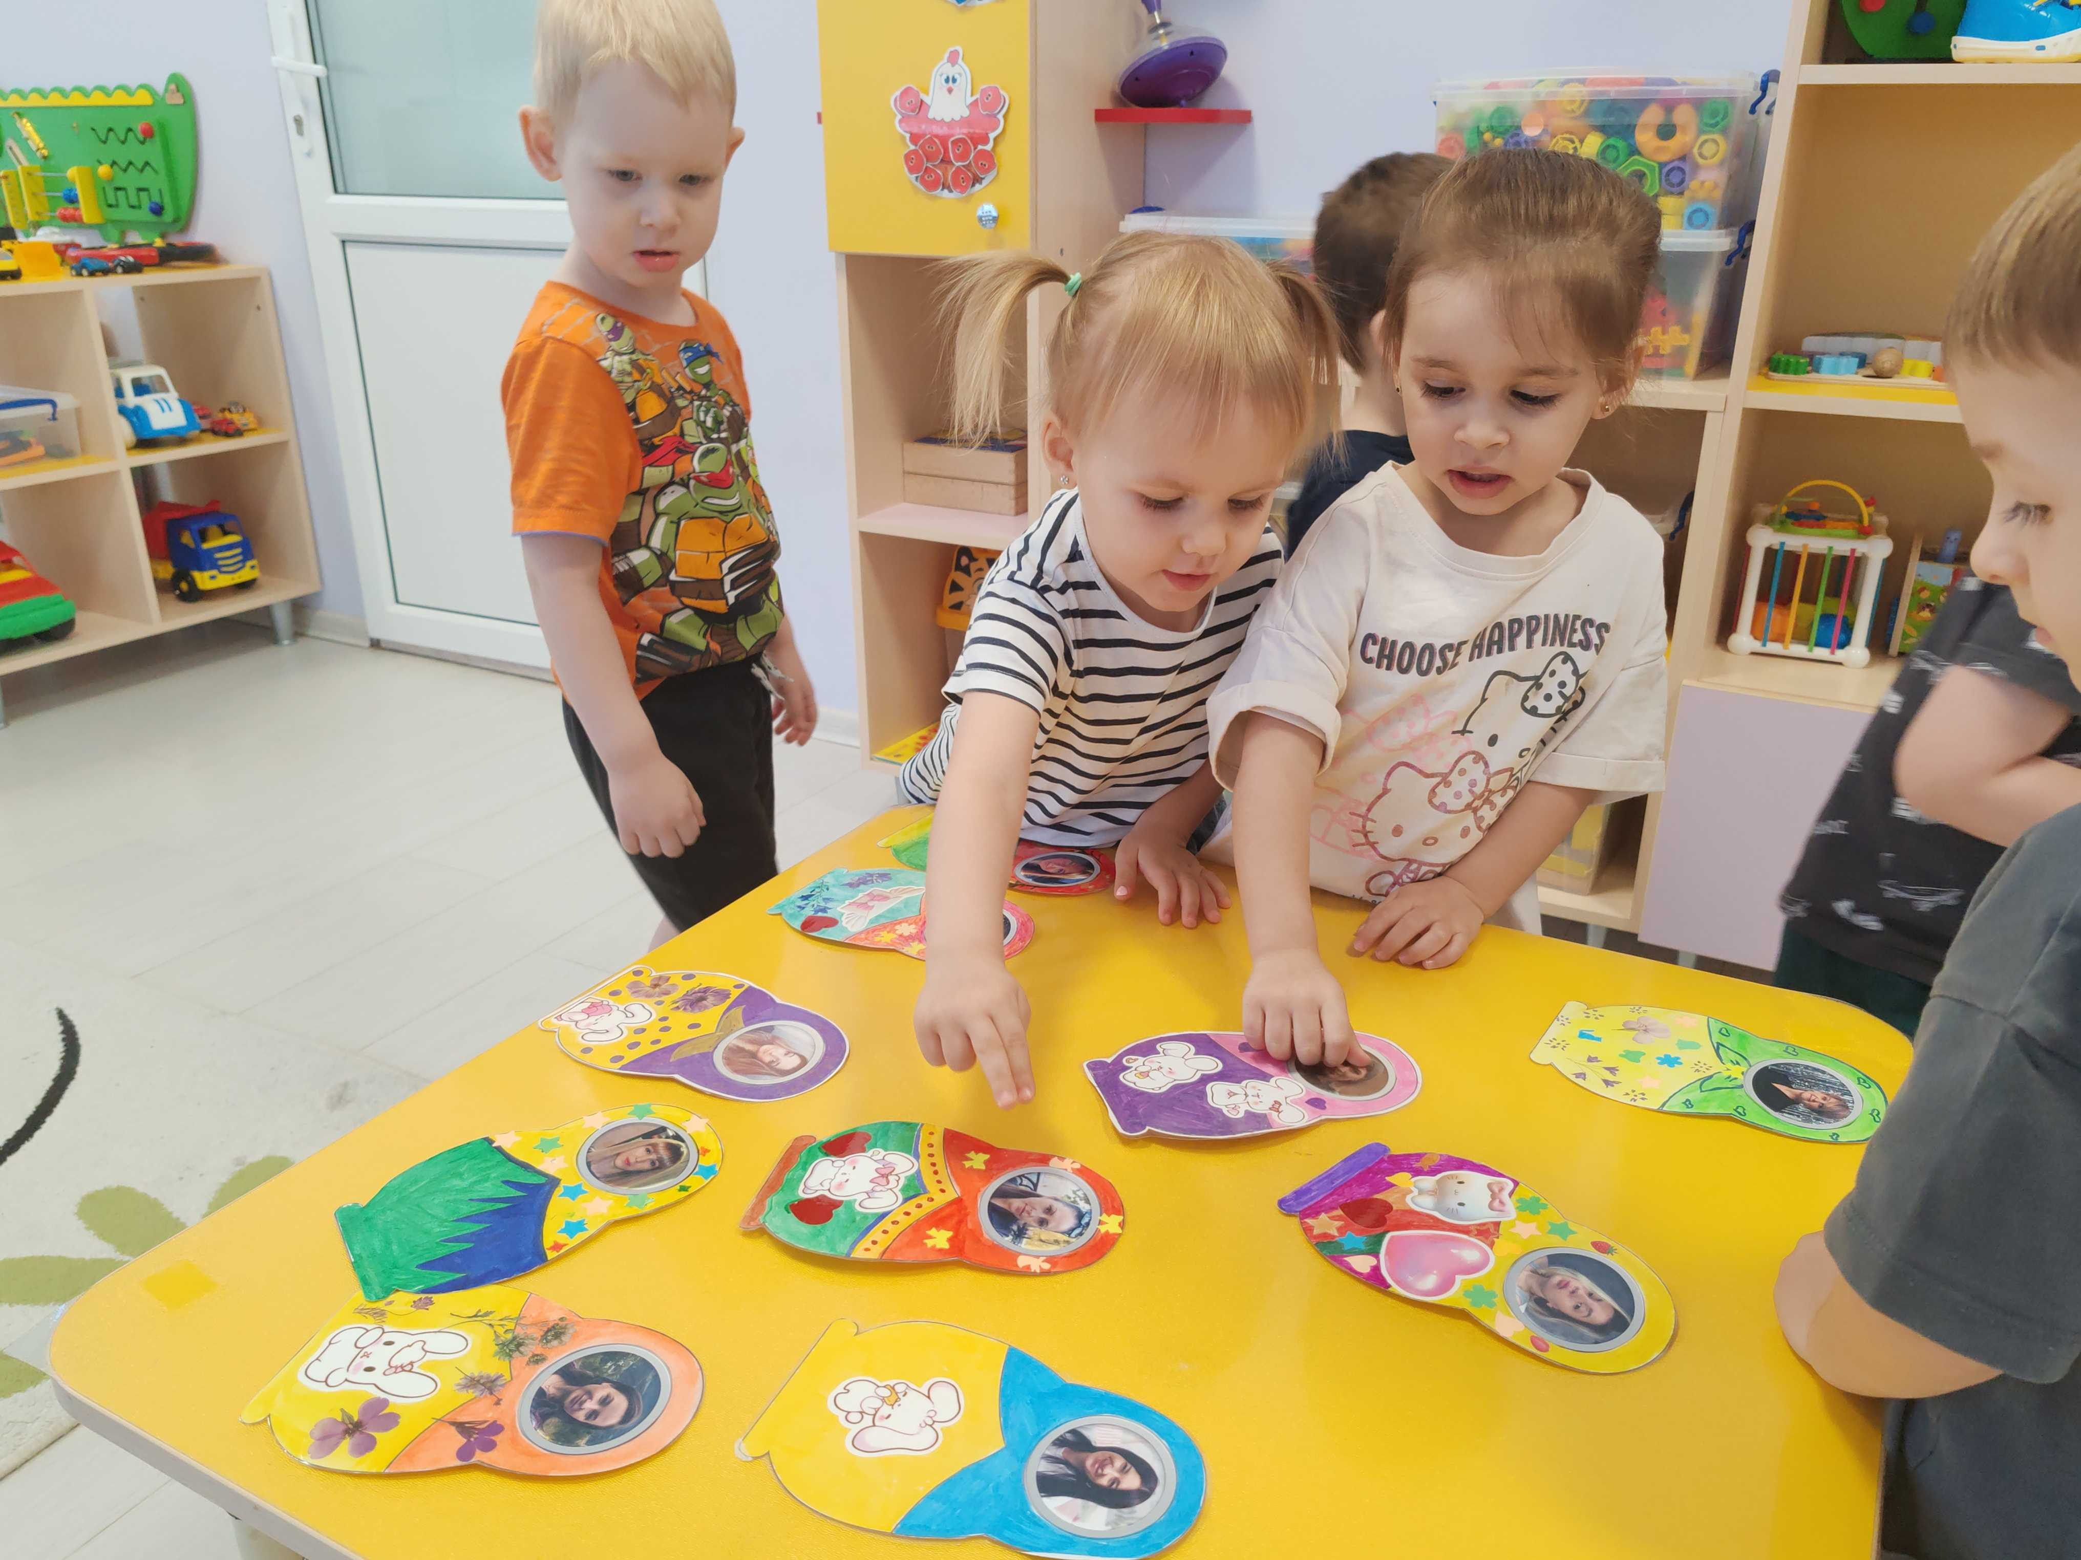
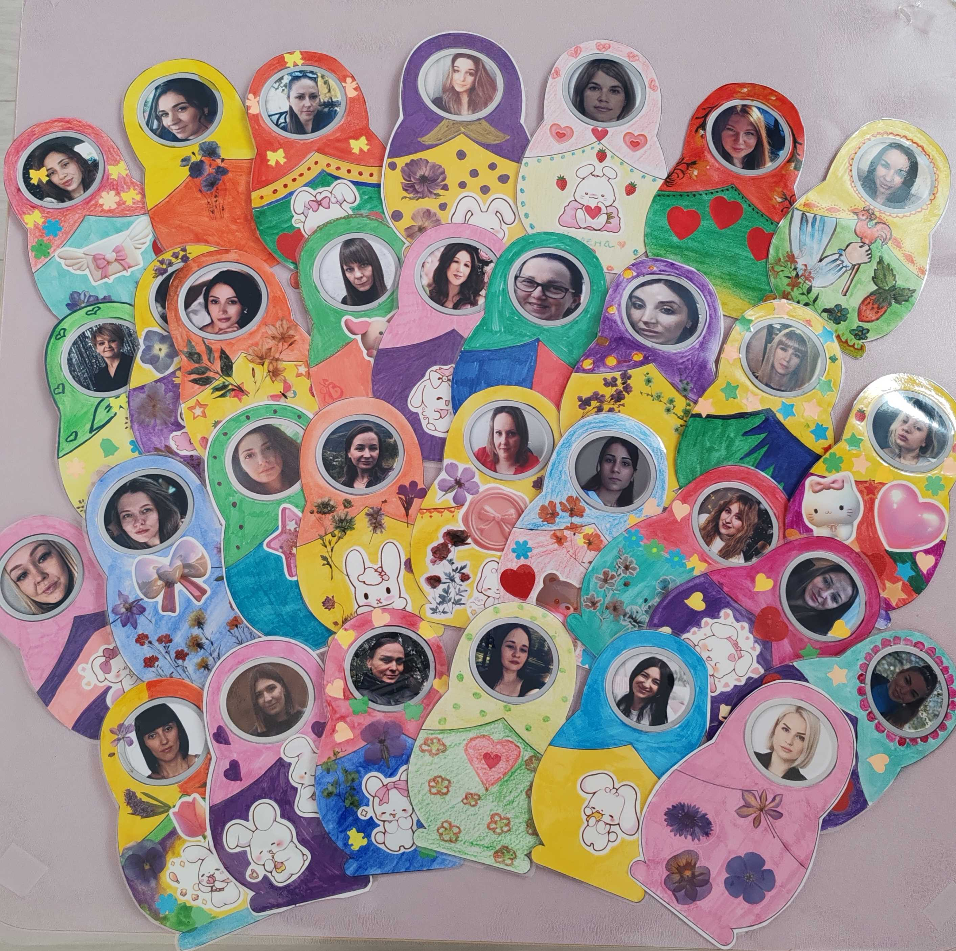
Адаптационные матрёшки: поддержка малышей в период адаптации
4

Slide 5


Структура пособий для живой игры: три ключевых блока
Каждый блок содержит игры, разработанные с учётом возрастных особенностей детей
Интеллект и
моторика
Сенсорика и
познание
Речь и
координация
5

Slide 6


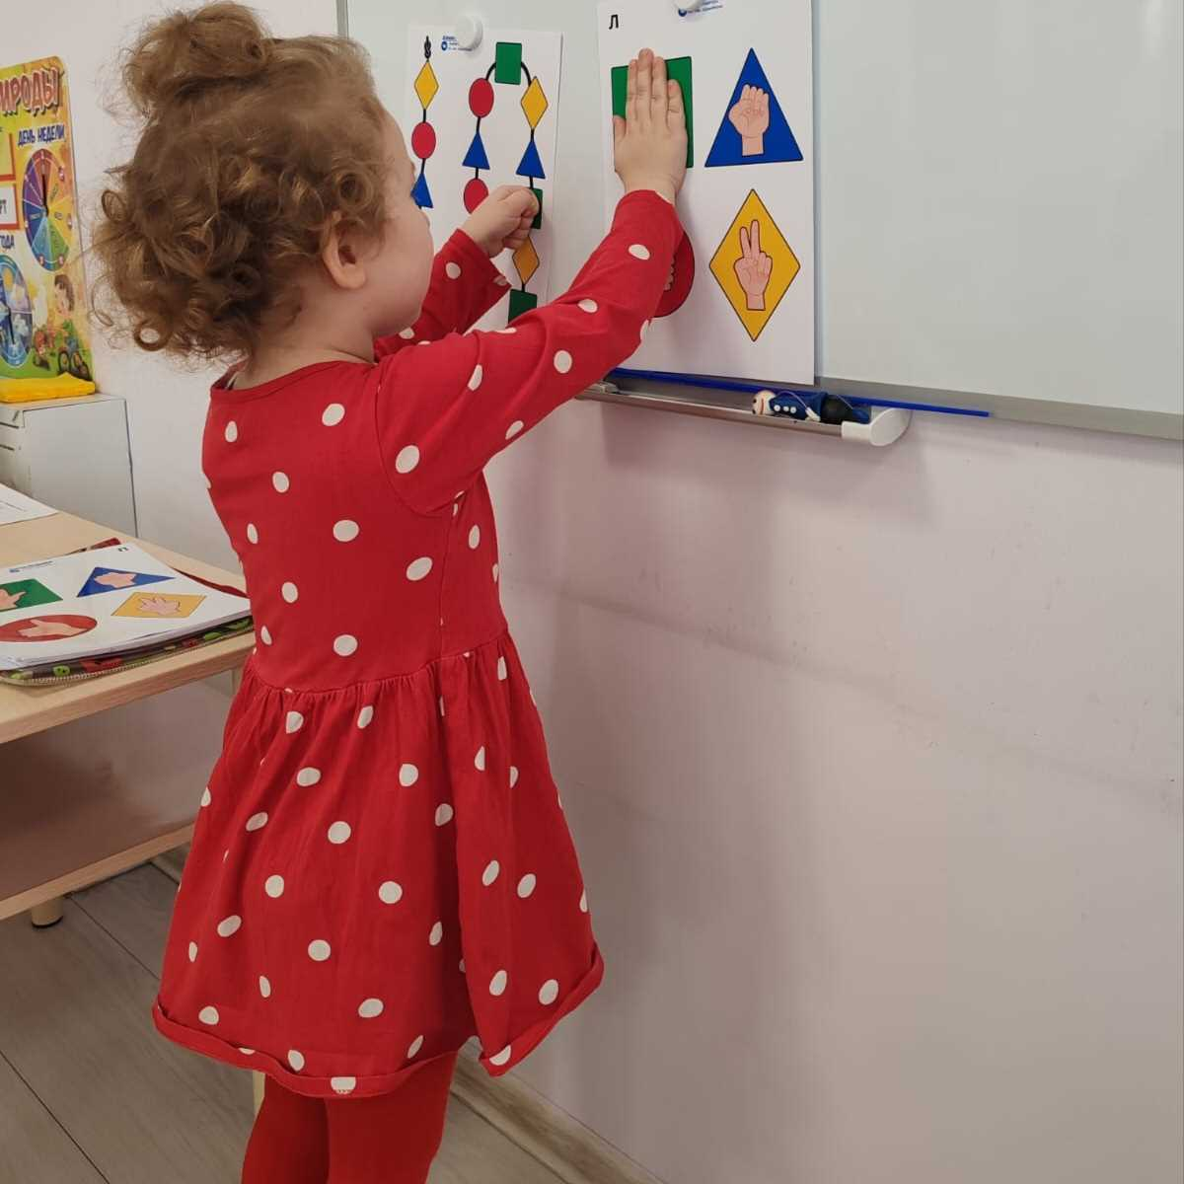
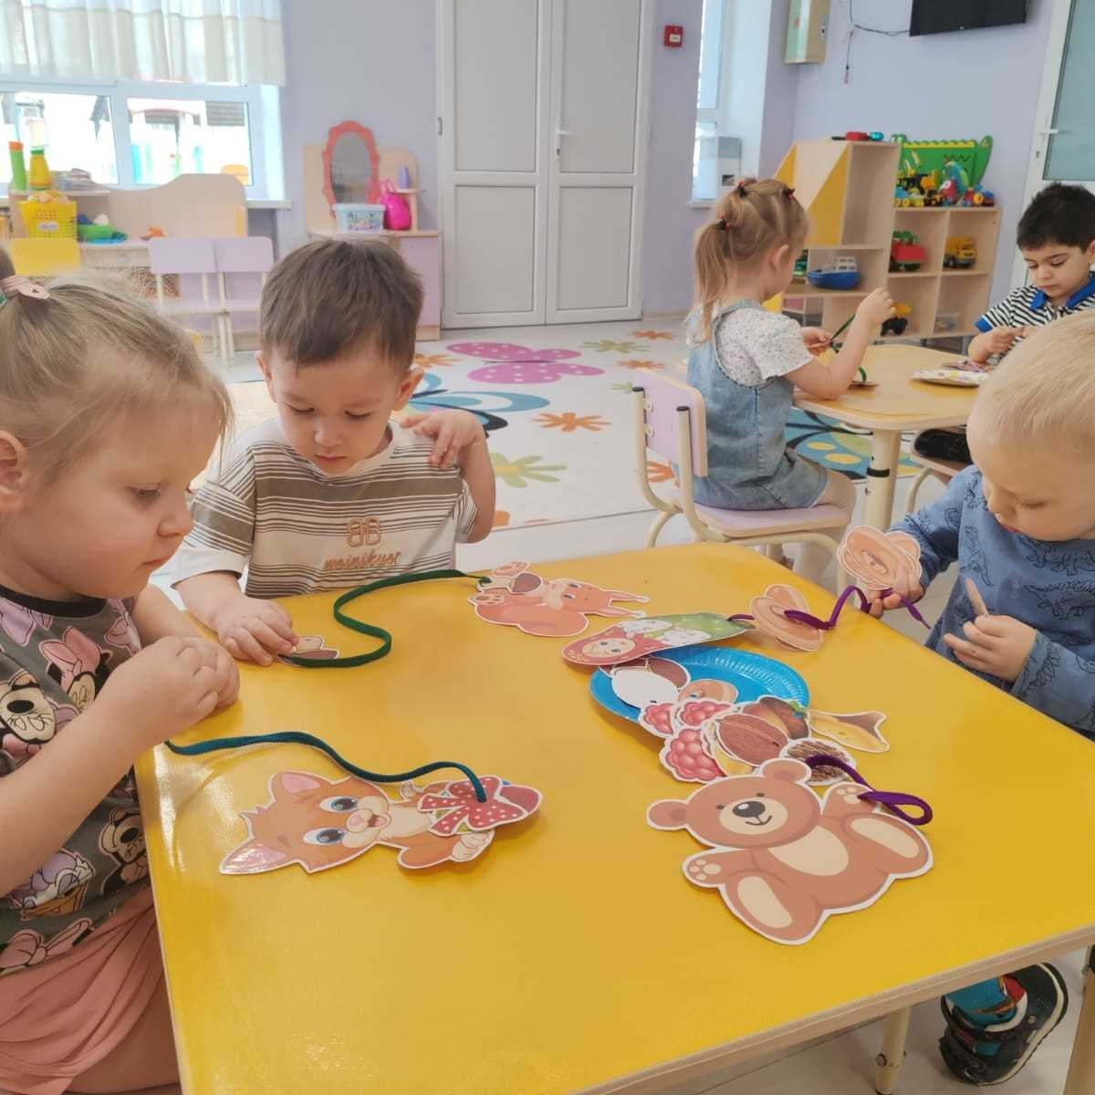
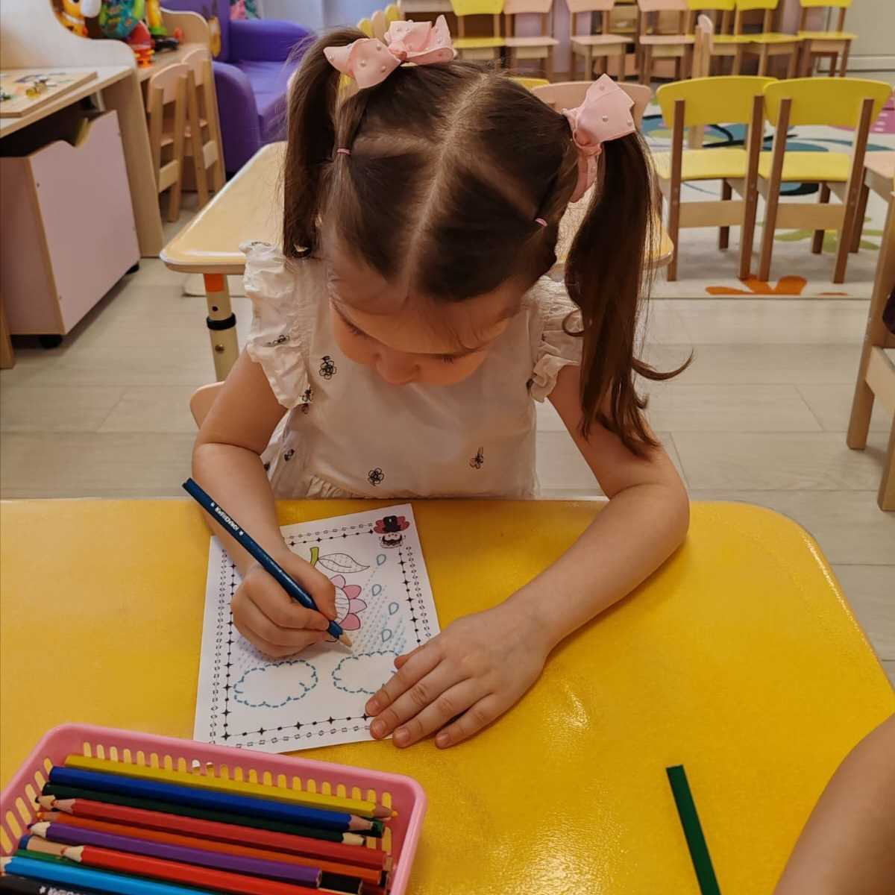
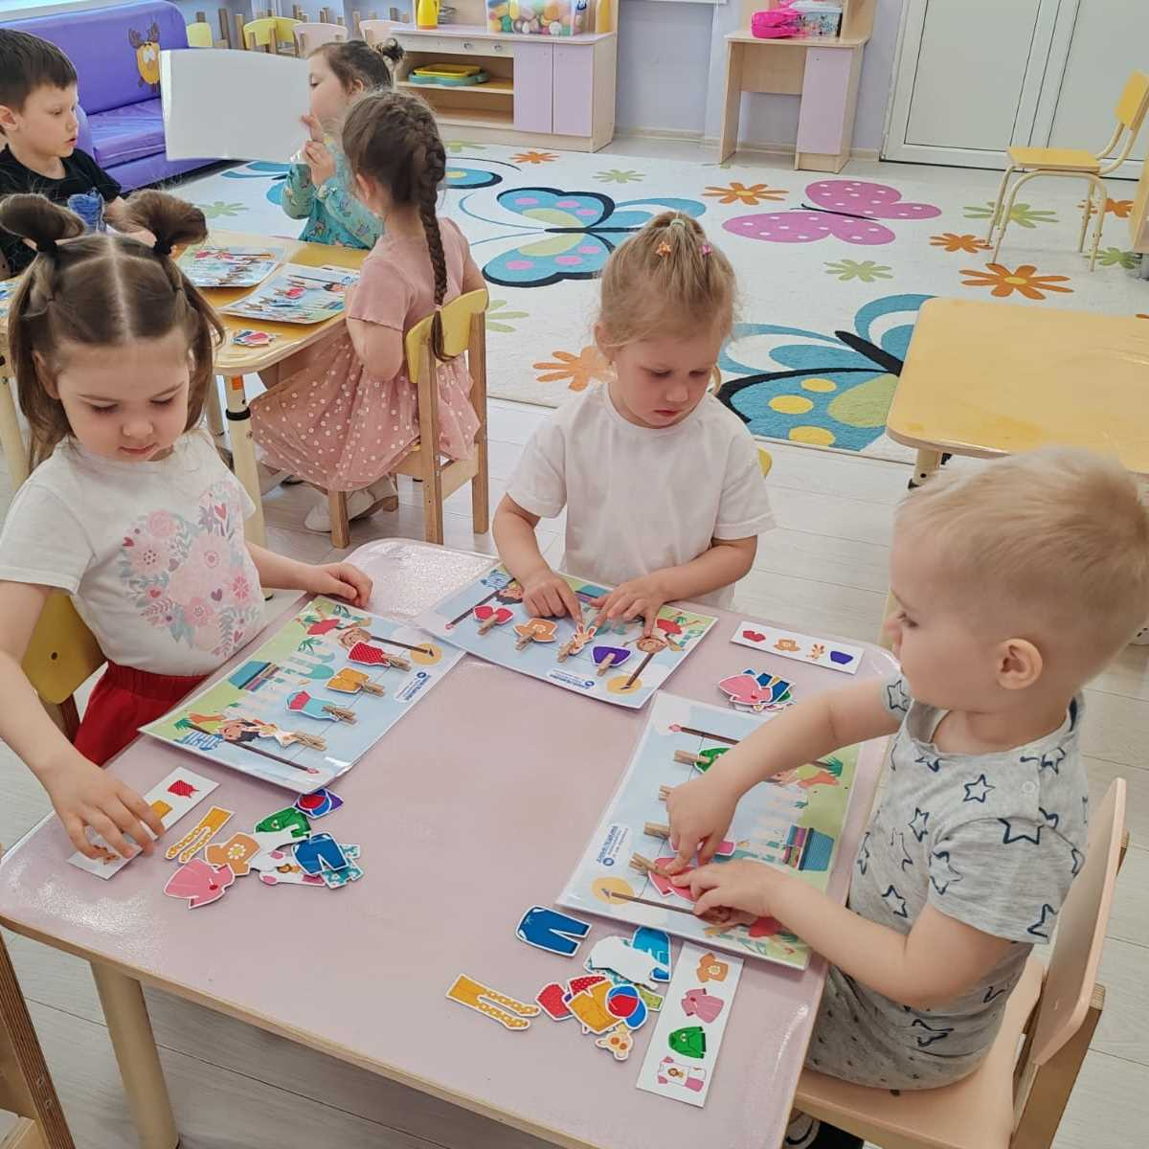
Развитие интеллекта и мелкой моторики: игровые подходы
Нейроигры для стимуляции мозга
Авторские шнуровки для ловкости пальцев
Графомоторные шаблоны и упражнения
Игры с прищепками для развития пальчиков
Игры направлены на развитие внимания и памяти через увлекательные задания, способствующие формированию когнитивных навыков у малышей.
Шнуровки помогают развить мелкую моторику и координацию рук, что является основой для последующего письма и рисования.
Использование ярких шаблонов стимулирует формирование устойчивых графомоторных навыков, необходимых для рисования и письменной речи.
Игры с прищепками развивают силу и точность движений пальцев, что поддерживает речевое и интеллектуальное развитие.
6

Slide 7


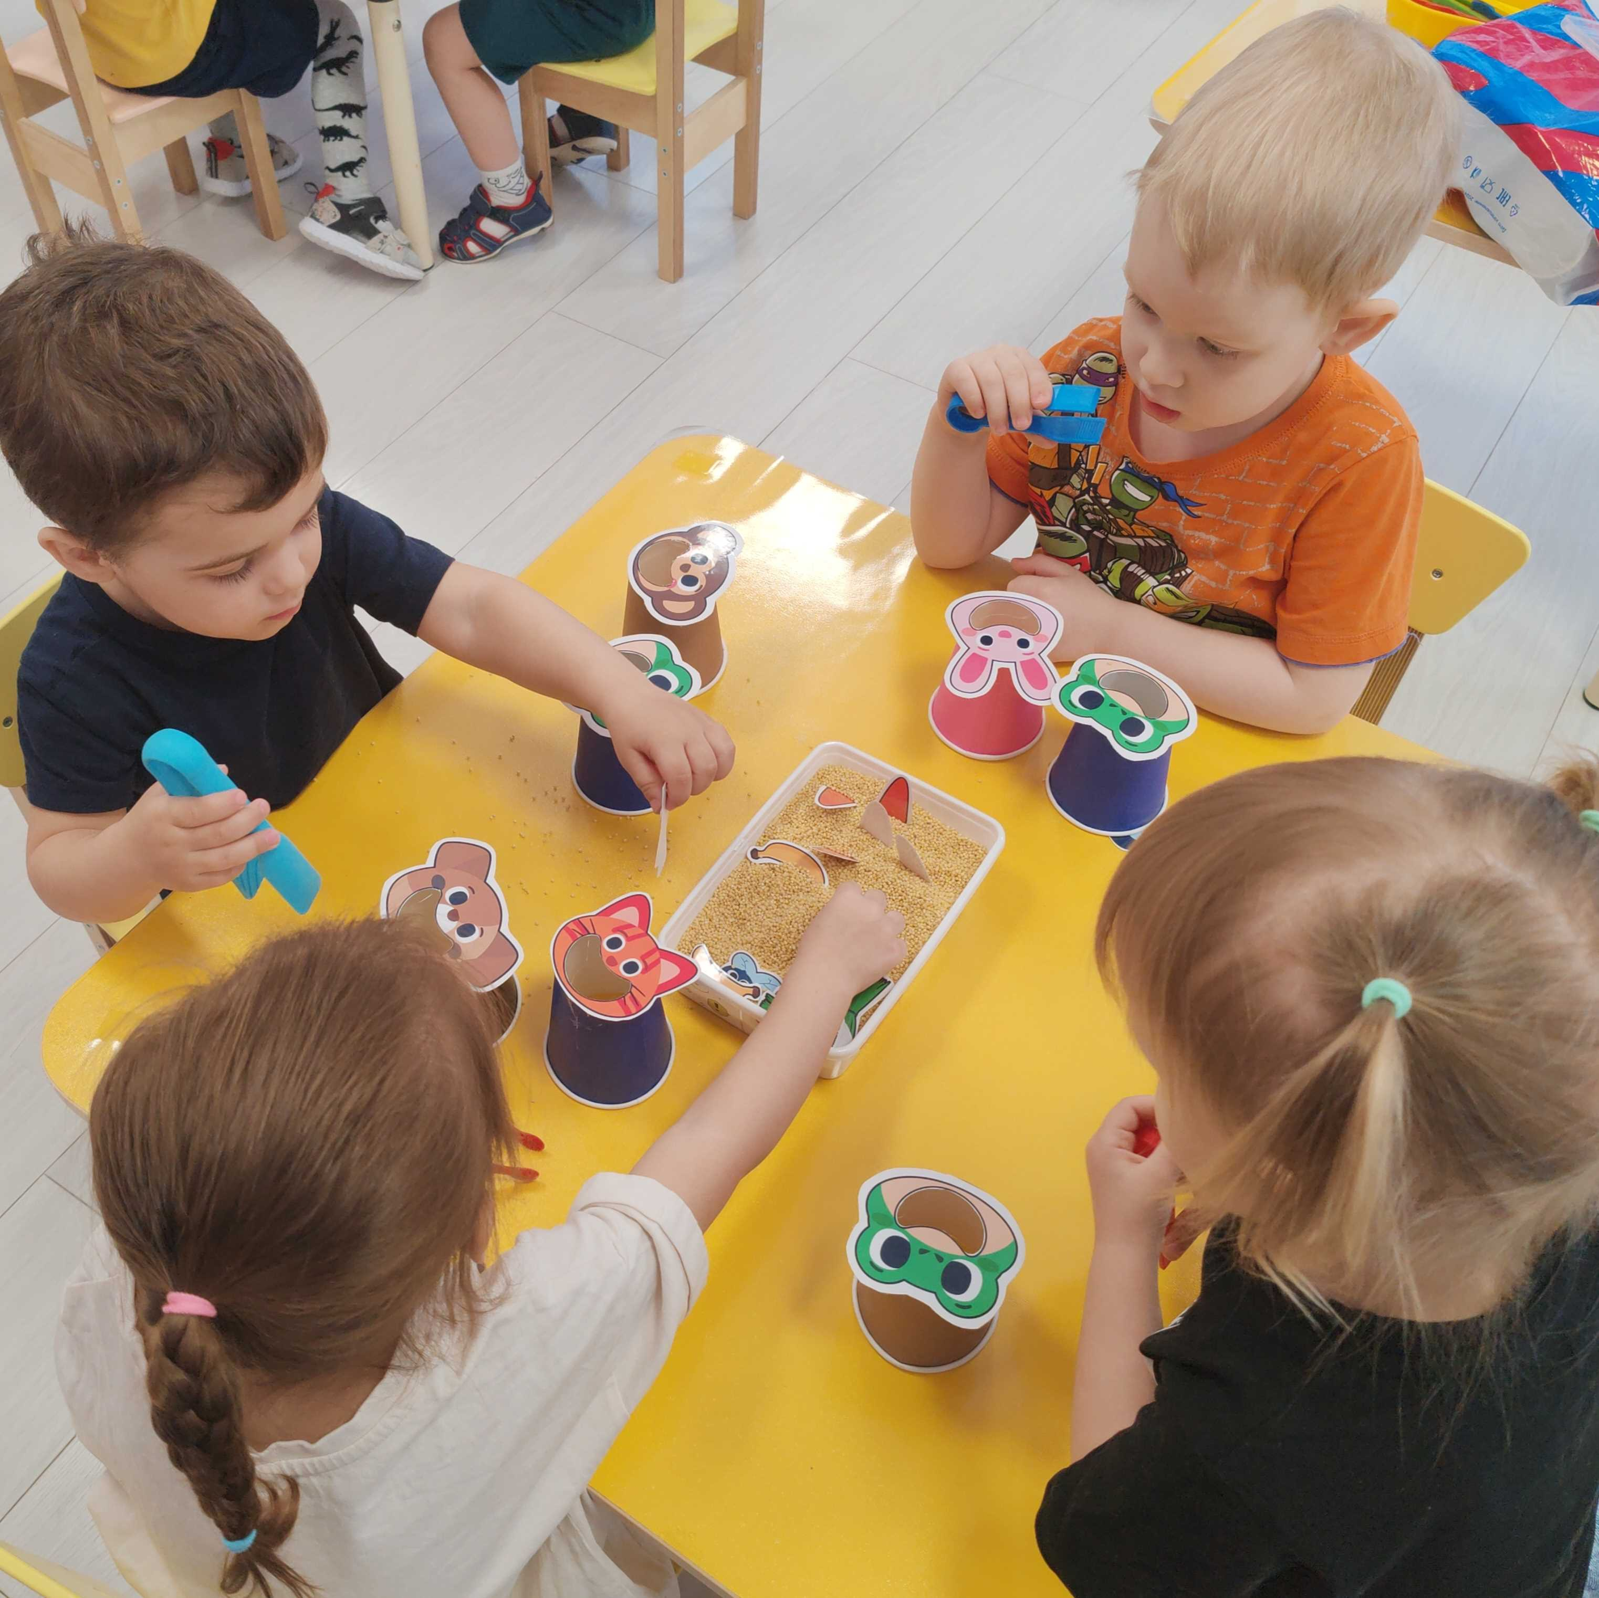
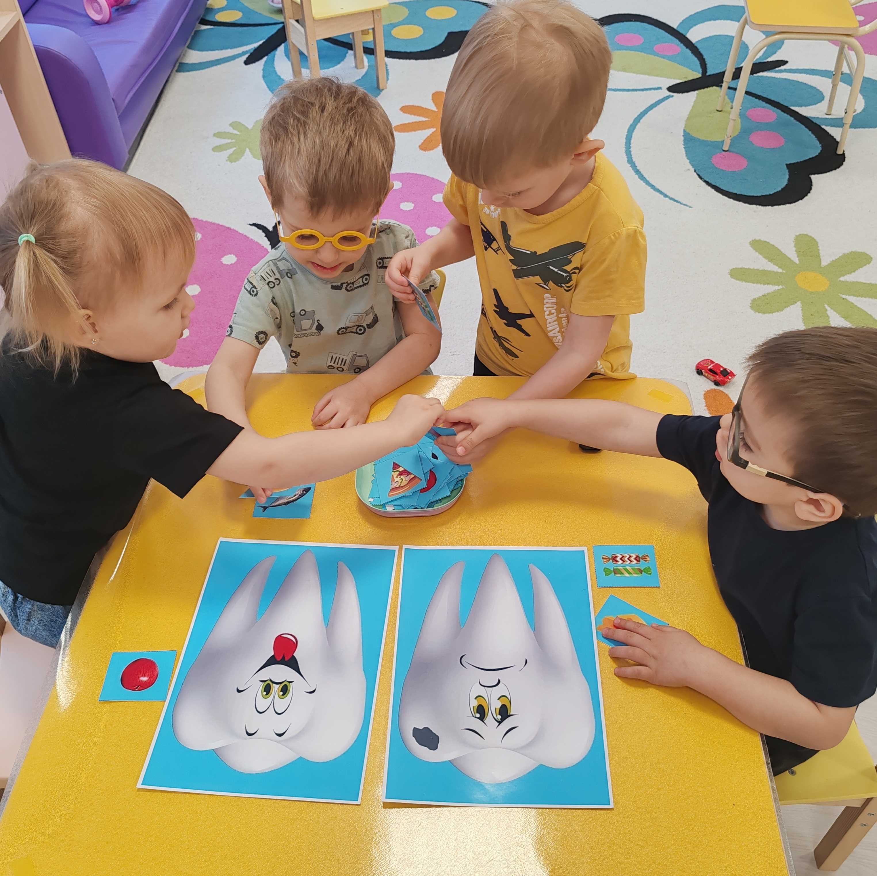
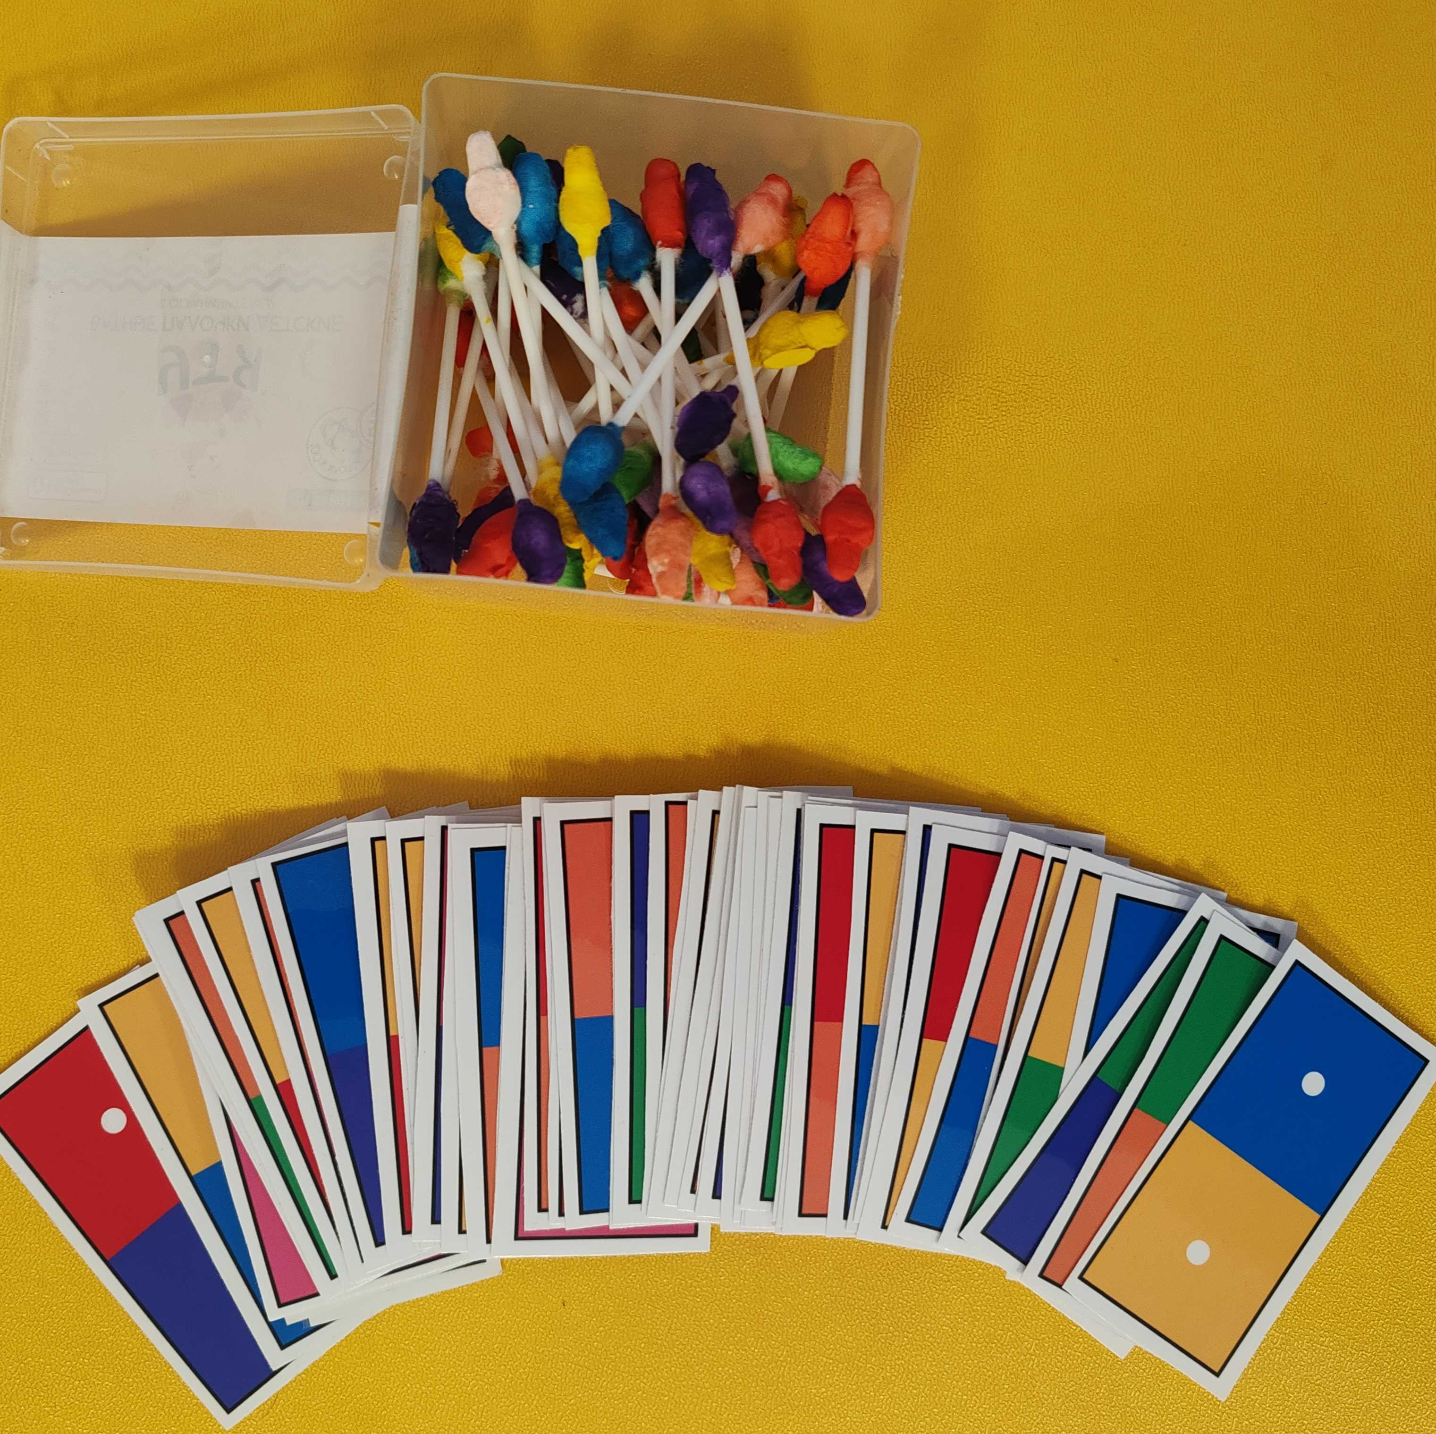
Сенсорика и познание мира через осязание
В игре «Сенсорная кухня» малыши учатся распознавать продукты и развивают мелкую моторику, используя пинцеты для «угощений» животных
Пособия «Полезная и вредная еда» и «Цветное домино» помогают нам легко и весело осваивать сортировку по цвету и основы здорового образа жизни
7

Slide 8

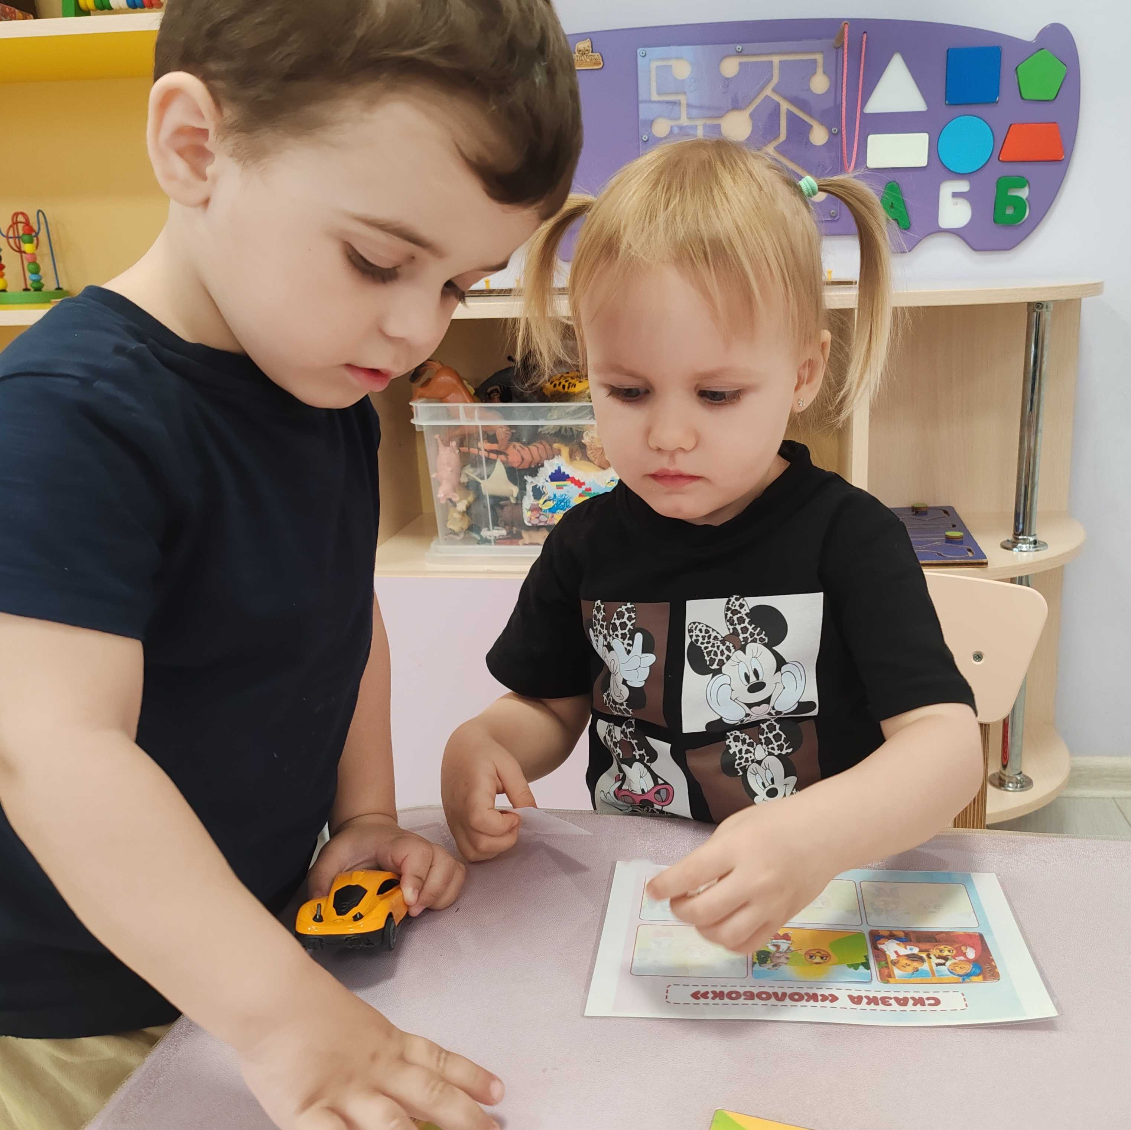
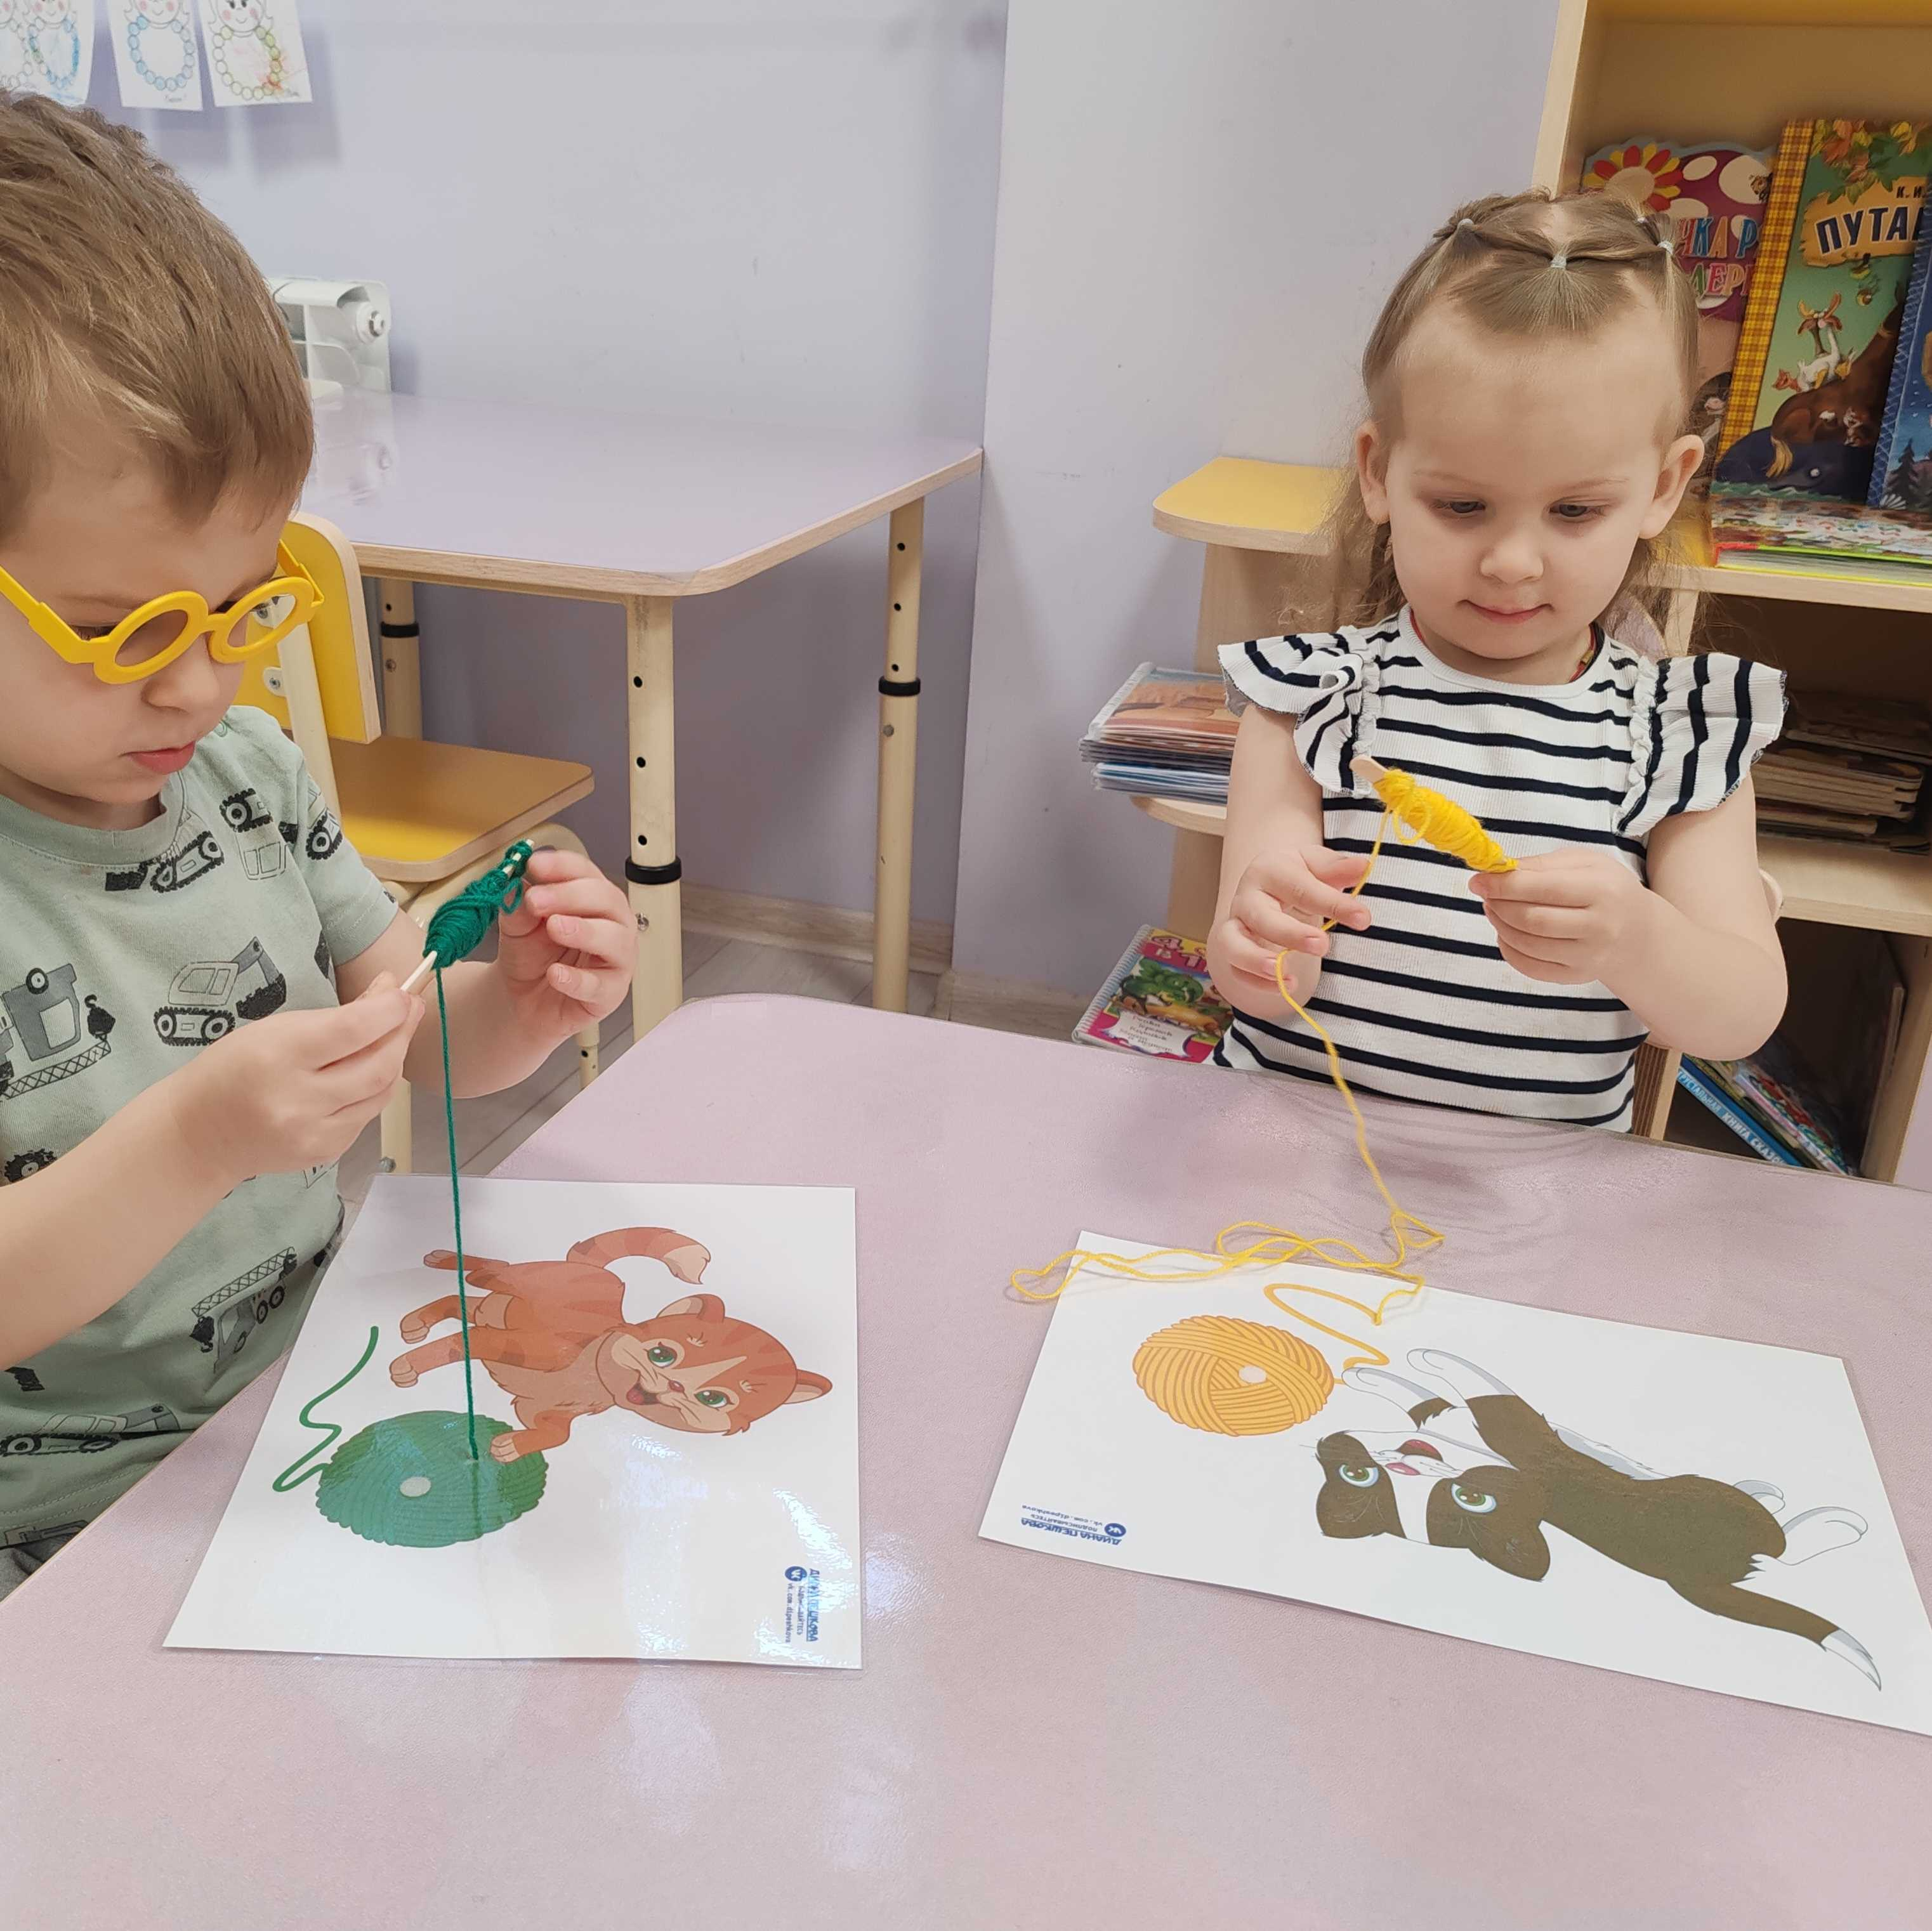
Развитие речи и координации движений
Мнемотаблицы для рассказывания сказок
С помощью мнемотаблиц даже самые стеснительные дети учатся последовательно рассказывать сказки, что способствует развитию речи и памяти.
Игра «Котик и клубочек» для моторики и усидчивости
Игра «Котик и клубочек» укрепляет координацию глаз и рук, а также учит малышей терпению и концентрации во время процесса
8

Slide 9

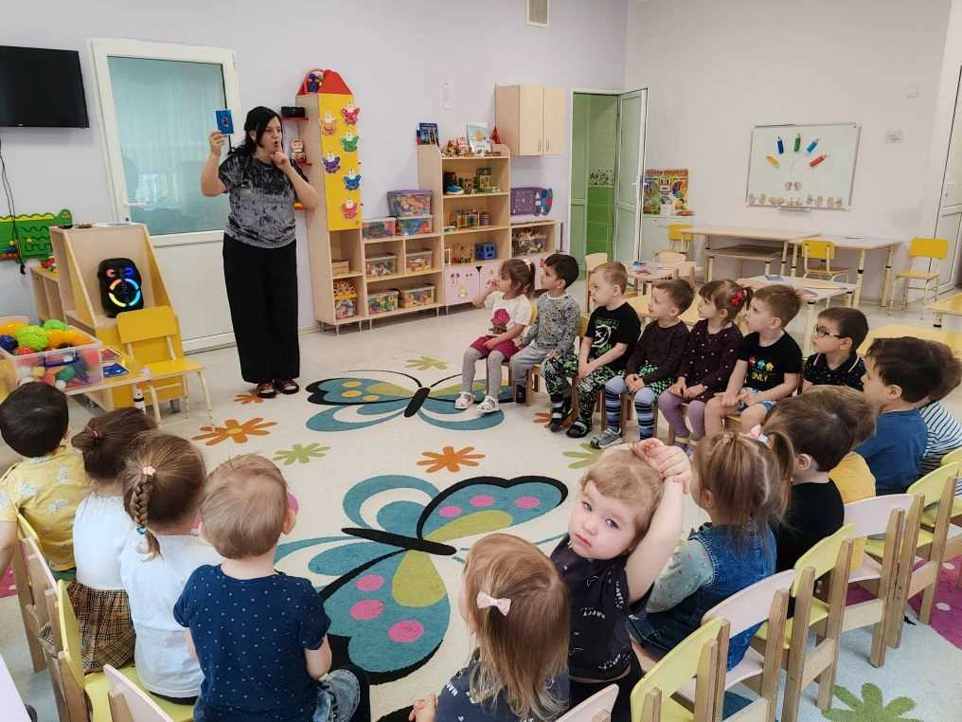
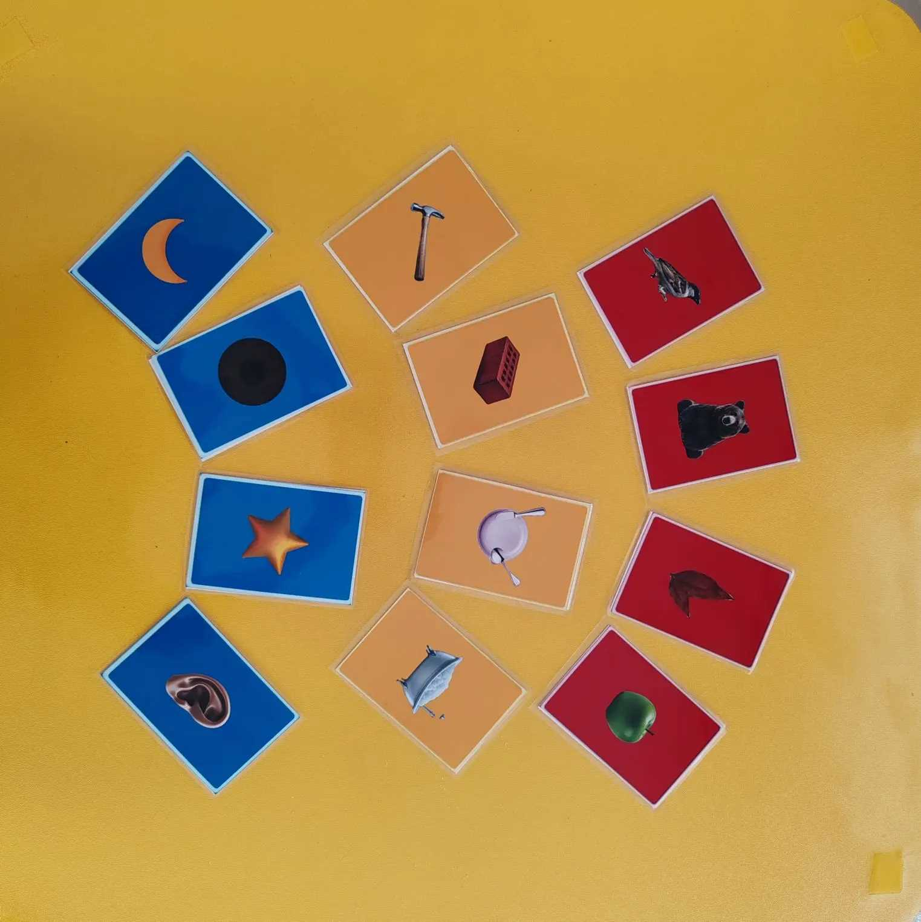
Карточки-конструкторы: быстрый инструмент педагогической поддержки
9

Slide 10
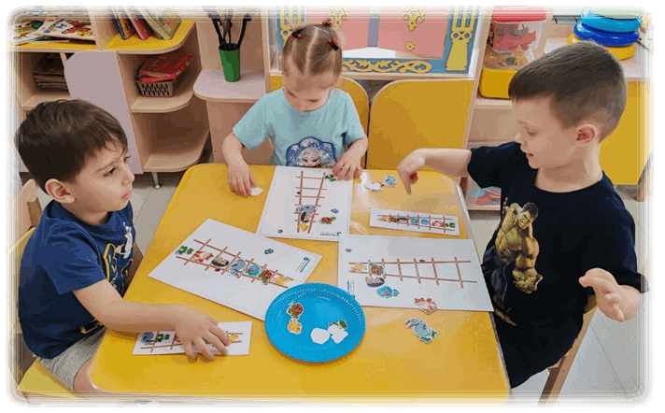
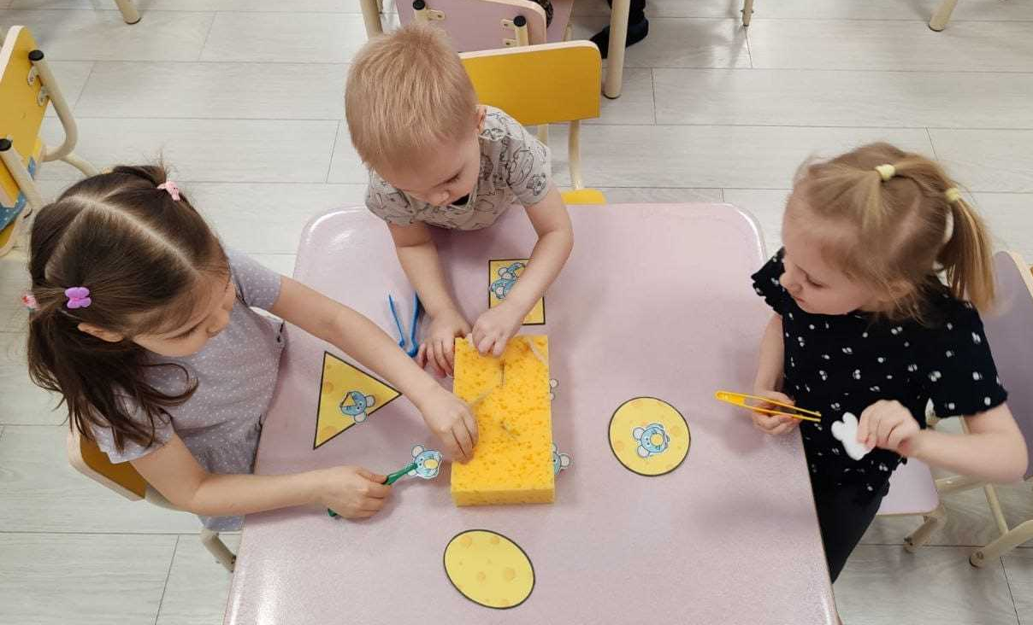
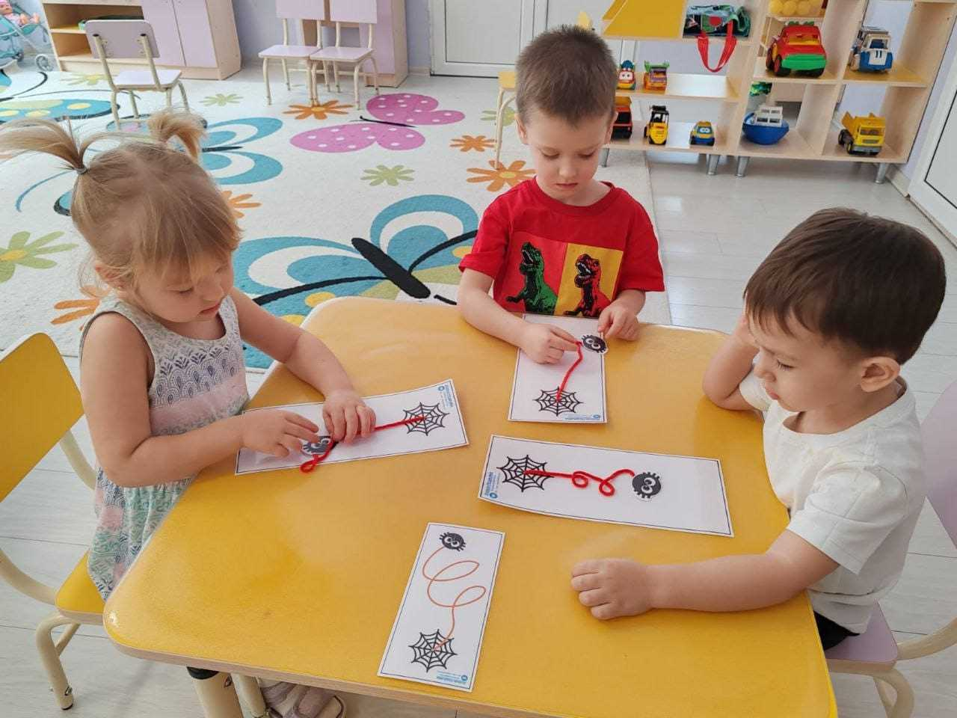
Живая игра - залог гармоничного развития малышей

Slide 11
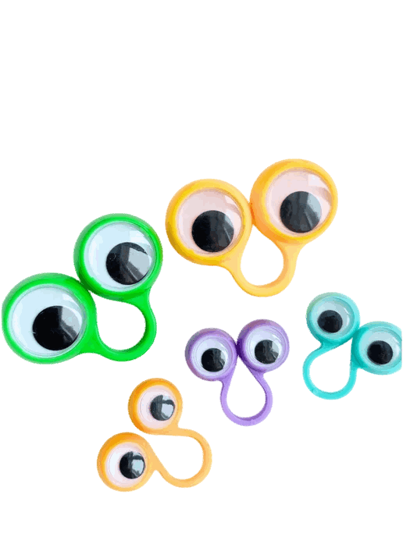
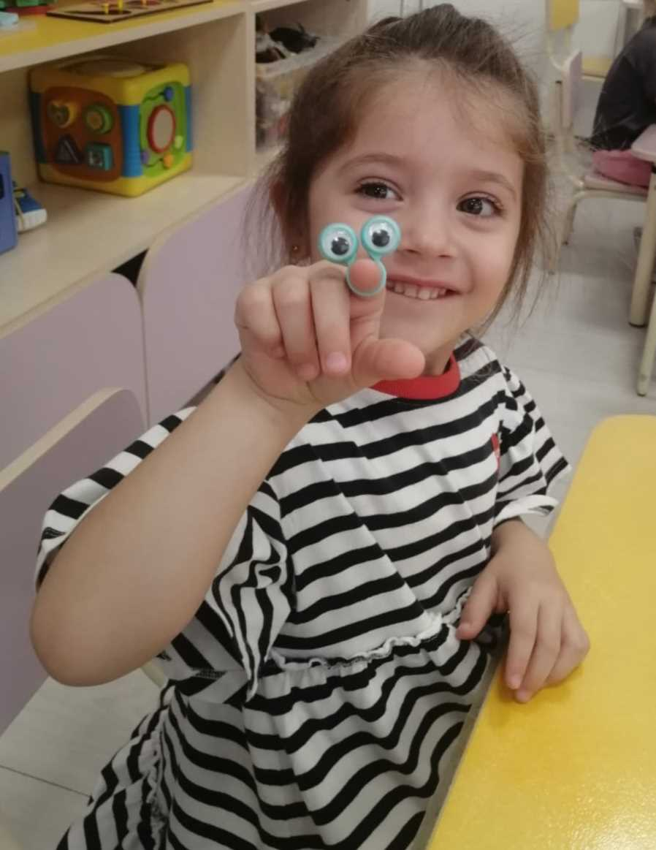
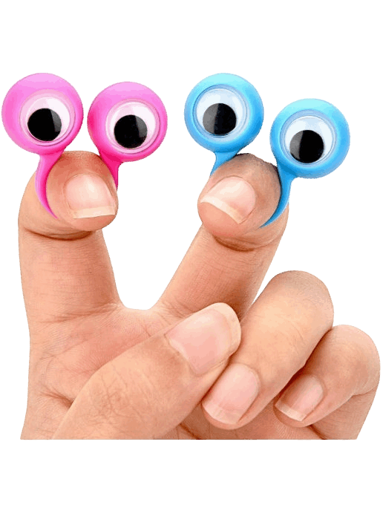
Мастер - класс
8

Slide 12


Благодарим за внимание!
Будем рады сотрудничеству!
Сайт ДОО
Сообщество ВК

